Slide 1
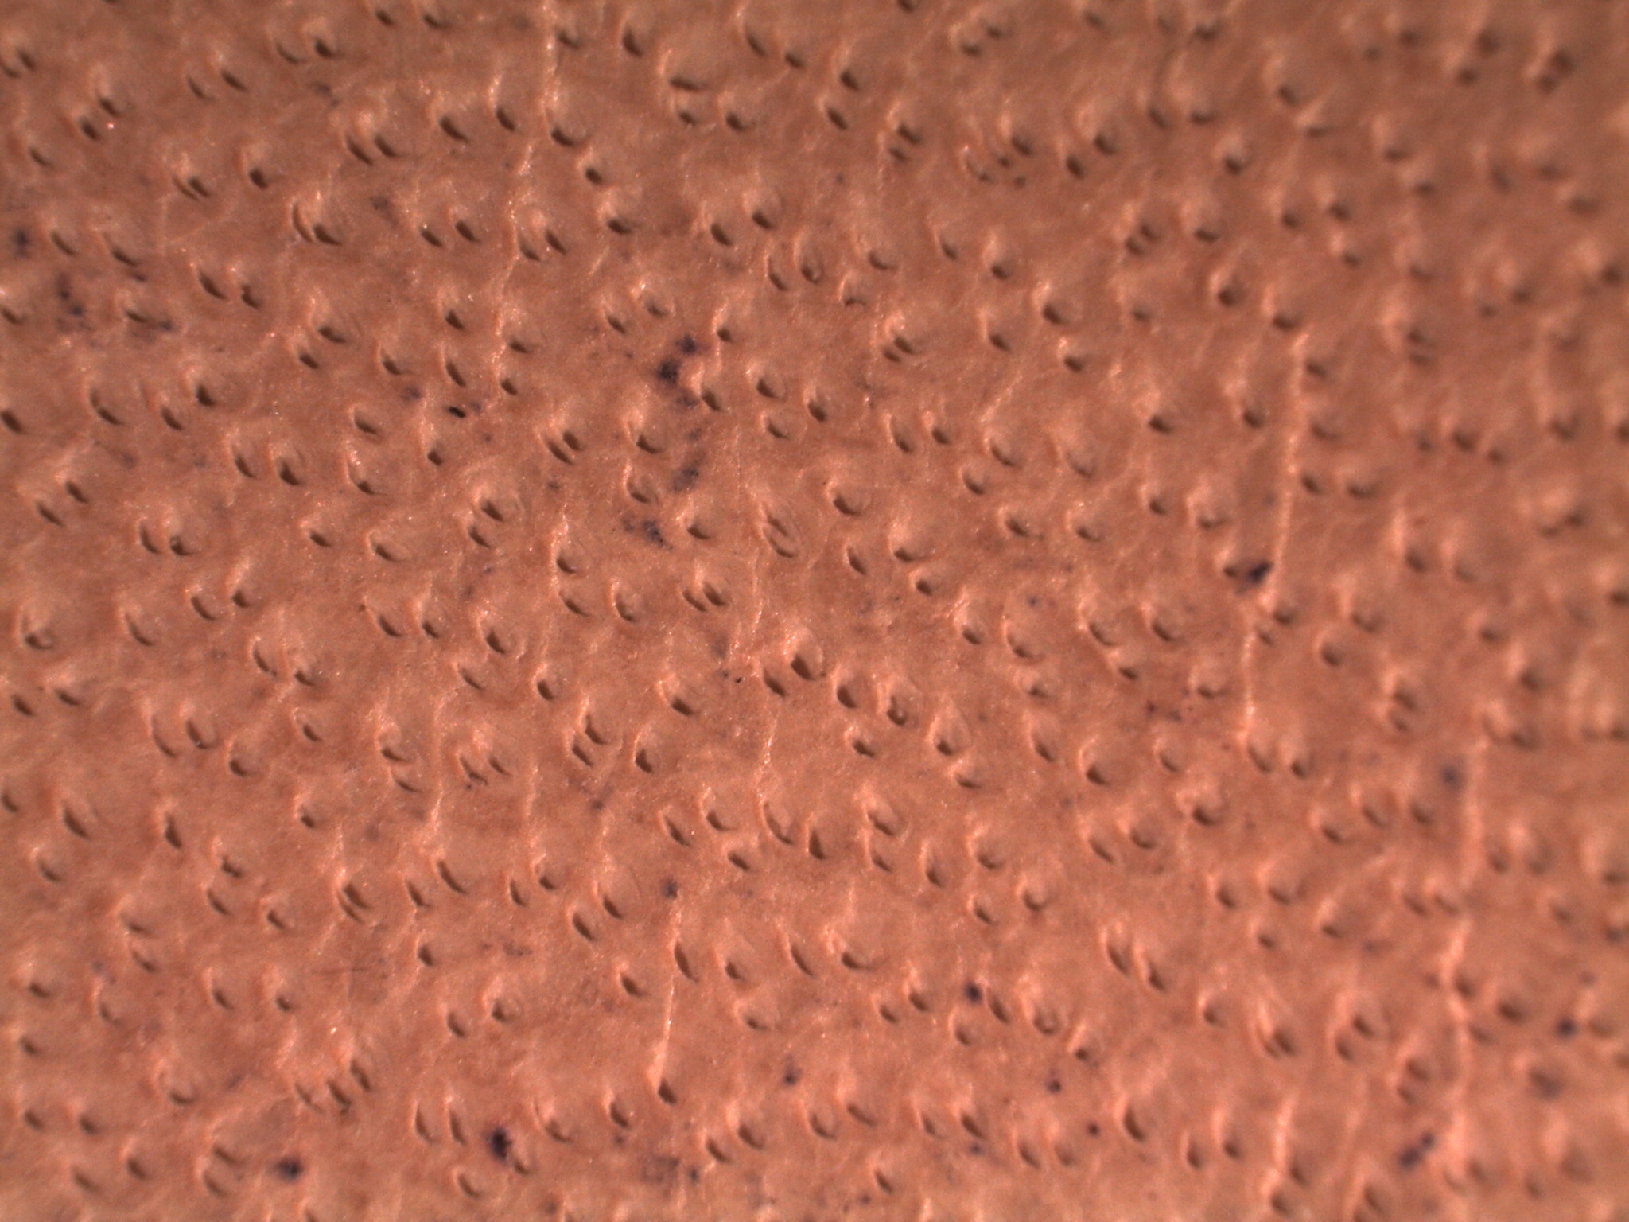
KŮŽE
USEŇ
PERGAMEN
C5984 Chemie a metodiky konzervování předmětů vyrobených z organických materiálů I
Mgr. Gabriela Vyskočilová, Ph.D.
gabriela.vyskocilova@mail.muni.cz
Kancelář C12/309

Slide 2
Obsah přednášek
Kůže – materiálové složení, vznik kůže
Výroba usně a pergamenů
Degradace kolagenních materiálů
Testování kolagenních materiálů
Konzervování

Slide 3
KŮŽE
Kůže je pokrývka těla obratlovců a výchozí surovina pro výrobu mnoha dalších materiálů.
Čerstvě stažená kůže je velmi nestabilní surovina – odstranit snadno degradovatelné
Přeměnou surové kůže na useň, pergamen či kožešinu je zvýšena hydrotermální stabilita a odolnost vůči mikrobiálnímu napadení.
Konverze kůže na stabilnější materiál je komplexní proces a primárně je podmíněna reakcí bílkovin s činicími látkami, tzv. činění.
https://www.canada.ca/en/conservation-institute/services/preventive-conservation/guidelines-collections/caring-leather-skin-fur.html

Slide 4
1) Kůže
Histologie
Topografie
Nejčastější druhy kůží
Složení kůže
Bílkoviny
Vznik kolagenních vláken

Slide 5
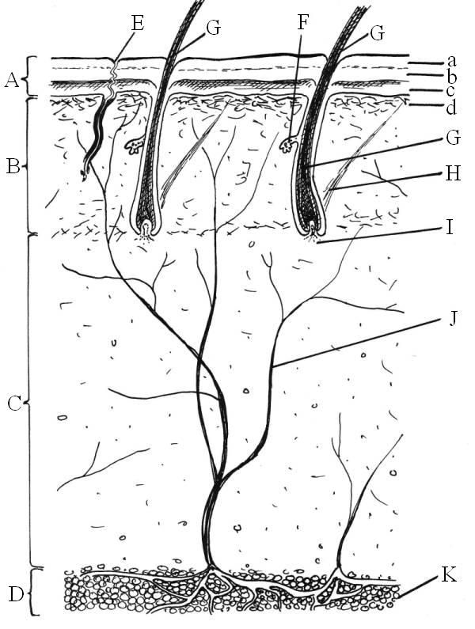
HISTOLOGIE
A – Pokožka 1 – 20 % ; odstraňuje se
Stratum corneum;
Stratum granulosum;
Stratum spinosum;
Stratum basale;
B – Papilární vrstva škáry;
C – Retikulární vrstva škáry;
D – Vazivo podkožní;
E – Žláza potní;
F – Žláza mazová;
G – Chlup;
H – Erector pili (zvedač vlasový);
I – Papila;
J – Krevní céva;
K – Tukové buňky

Slide 6
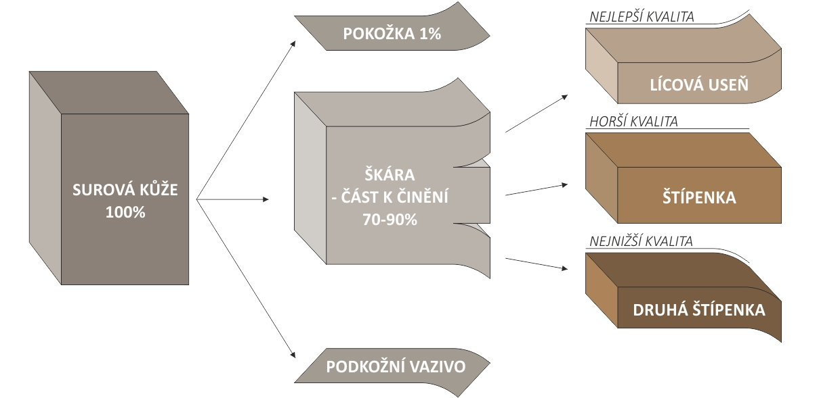

Slide 7
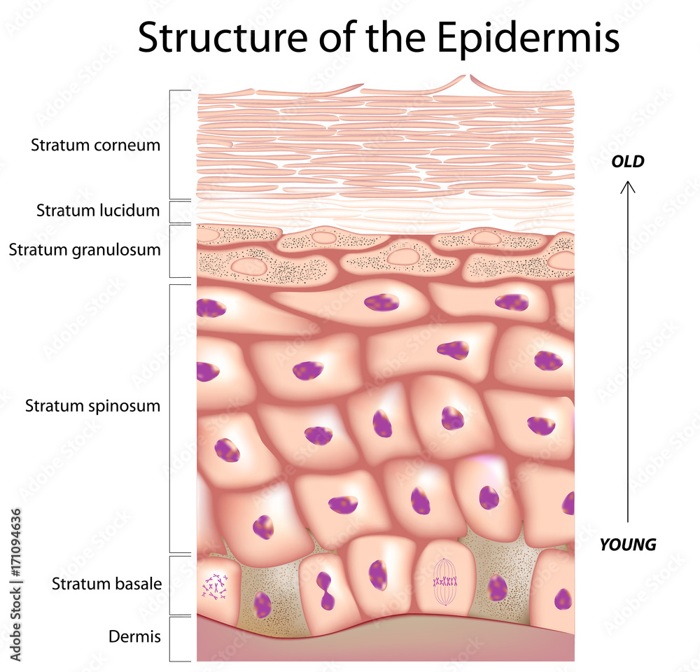
Pokožka - Epidermis
https://www.posters.cz/epidermis-of-the-skin-f171094636

Slide 8
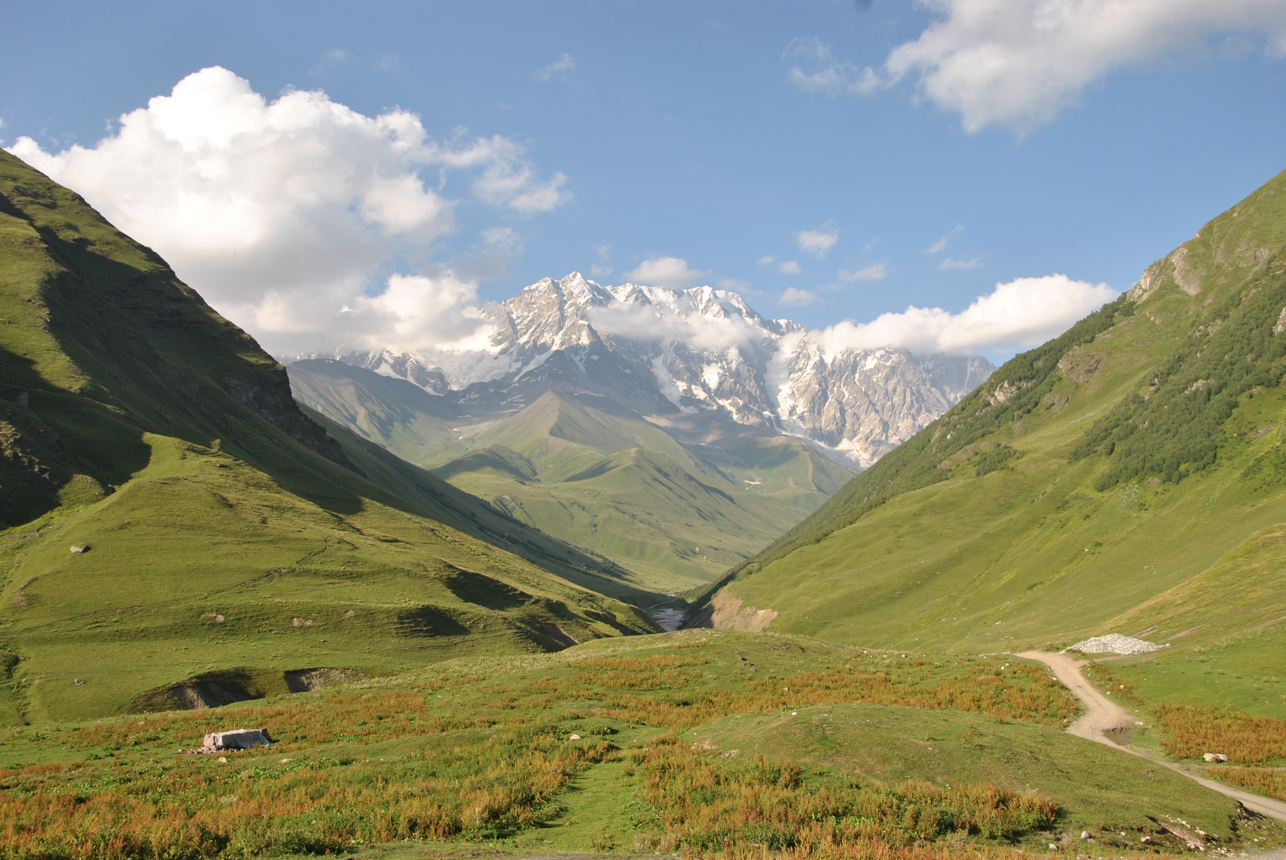
Škára

Slide 9
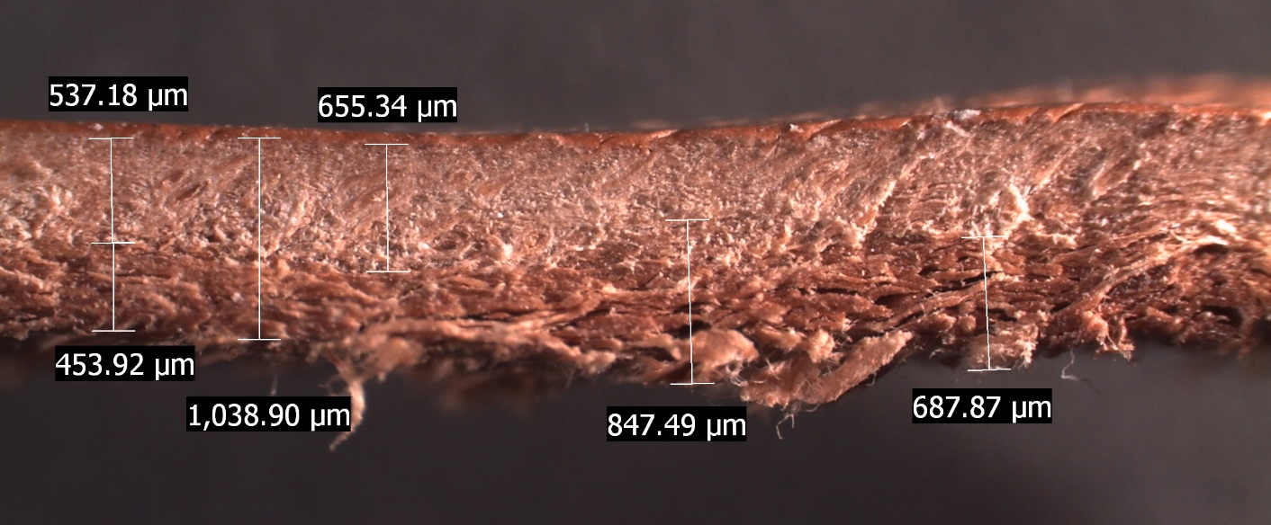
Škára - Dermis
Vnitřní, nejtlustší část kůže (70 – 95 % z celkové tloušťky)
Surovina k výrobě usně
Především koagen (až 90 %) a elastin
Na průřezu škárou dvě vrstvy:
  Horní vrstva papilární – pletivo nejjemnější, zejména směrem k líci kůže, kde vytváří téměř hladký povrch, mírně zvrásněný jemnými vlákénky, která líc proplétají a spolu s póry po chlupech vytvářejí lícovou kresbu charakteristickou pro druh usně
  Dolní vrstva retikulární – zaujímá větší část dermis, vlákna v této části jsou tlustší, u některých druhů kůží jsou prostoupena tukovými buňkami, tato vláknitá spleť je nejpevnější.

Slide 10
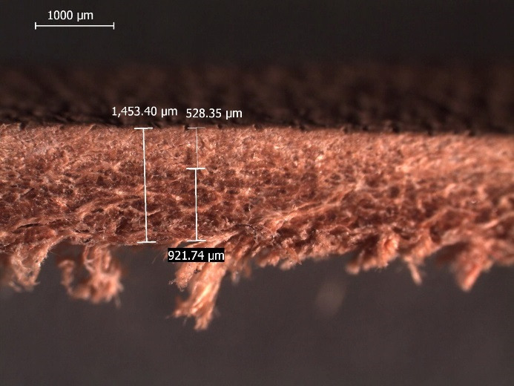
  Rozhraní - myšlená čára spojující cibulky jednotlivých vlasových kořínků a papily. Kolem nich jsou rozloženy buňky mazové, potní žlázy a krevní cévy
  Vzájemný poměr tlouštěk papilární a retikulární vrstvy je různý, např.:
    hověziny 1:4,
    teletiny v mezích od 1:1 do 1:2,
    koziny 1:1
    Je-li vzájemný poměr příznivější pro vrstvu retikulární (hověziny), je kůže vhodnější pro výrobu pevné, houževnaté usně.

Slide 11
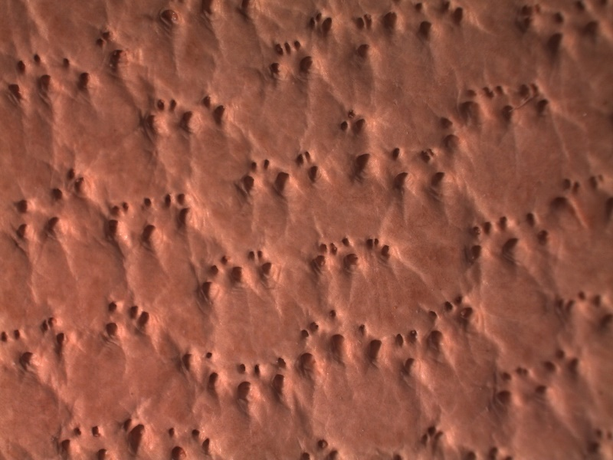
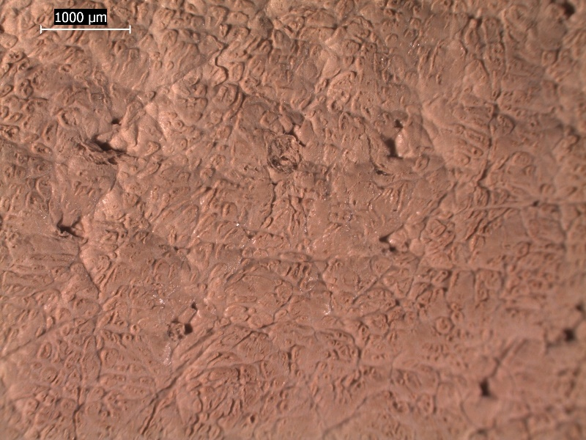
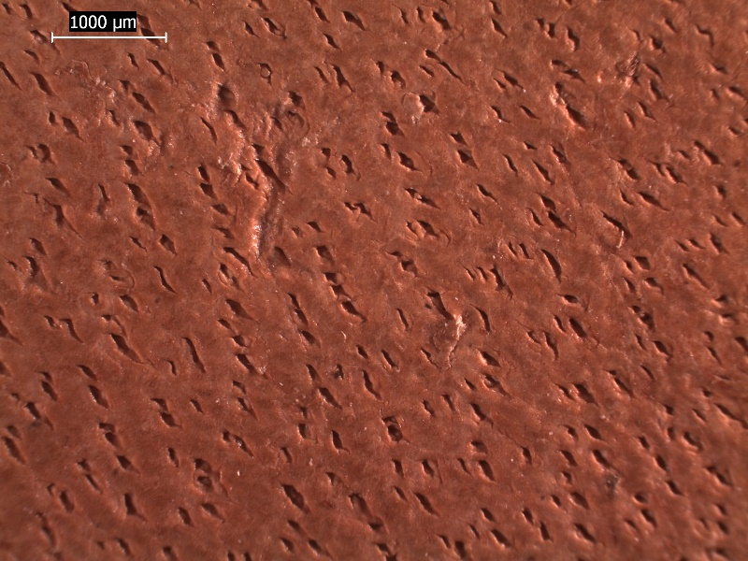
Lícová kresba
Prohlubeniny a otvory po papilách a chlupech – zanechávají charakteristickou ícovou kresu pro každý druh zvířete
Čím méně chlupů a čím hlouběji zarostlé papily, tím výraznější kresba

Slide 12
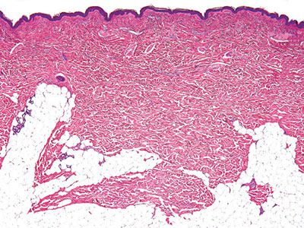
Podkožní vazivo – Subcutis
Nejspodnější část kůže ve které se ukládá tuk
Ten často tvoří souvislou vrstvu a je pružným spojením mezi kůží a tělem živočicha.
Při koželužském zpracování se podkožní vazivo odstraňuje tzv. mízdřením
https://plasticsurgerykey.com/histology-of-the-skin/

Slide 13
Shrnutí
Jakou funkci plní kůže za života zvířete?
Které vrsty tvoří kůži?
Jak se vyvíjí pokožka?
Co je myšleno pojmem „lícová kresba“
Čím se liší škára od pokožky
Které vrstvy tvoří škáru?
Co ovlivňuje poměr vrstev škáry?

Slide 14
TOPOGRAFIE A JAKOST KŮŽE
Hustota vláknité sítě
Určuje pevnost a tažnost usně
Rozdíly v hustotě – druh zvířete, stáři, pohlaví, způsob života, podnebí, ...
Rozdíly v hustotě i v rámci jedné kůže –
  Nejhustší – hřbetní část (krupon), vykazuje největší pevnost a nejmenší tažnost;
  Nejnižší – slabiny, boky
  Na pevnost vláken hotové usně má vliv způsob činění při koželužském zpracování.

Slide 15
Vlivy na přirozenou jakost
Druh zvířete
Stáří a pohlaví
  Zvířata v útlém věku – nejjemnější a stejnoměrné
  S věkem vlákna hrubnou, roste nestejnoměrnost
  Kůže samců velmi nestejnoměrná
Výživa zdravotní stav
  Mláďata živená mlékem – stejnoměrné propletení i tloušťka škáry
  Překrmení – ndměrné množství tuku
  Podvýživa – ztráta pružnosti
  Nemoci – ztráta pružnosti, nadmíra tuků, vyrážky, jizvy, poškození cizopasníky
Způsob chovu a podnebí
  Nejlepší volně žijící, v mírném pásmu
  Nepříznivě působí nedostatek pohybu, vzducu, vody, vydatnou pící

Slide 16
Shrnutí
Které jsou nejdůležitější topografické části kůže?
Proč je důležité znát topografii kůže?
Na čem závisí přirozená jakost kůže?

Slide 17
DRUHY ZPRACOVÁVANÝCH KŮŽÍ
Hověziny
  Jalovice, volovice, kraviny, býčiny
Teletiny
  Zmetek, pravá teletina, ostarčiny, odstávčata
Koziny
  Kozlečiny, lehké ročky, ročky, koziny, kozlovice
Vepřovice
Skopovice – Ovčiny
  Jehnětiny, ročky, skopovice
Koniny

Slide 18
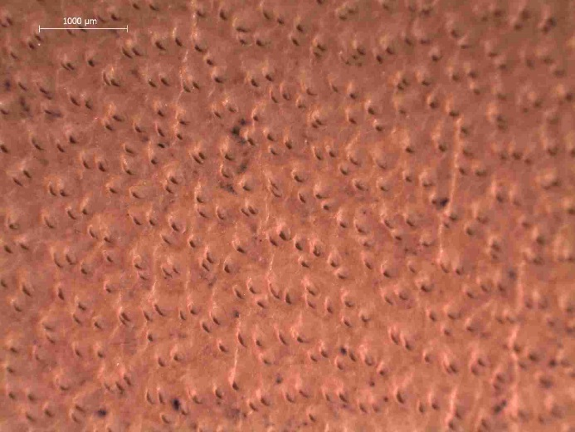
Hověziny
Tloušťka 4 a 6 mm,
Plocha 3,3 – 4,2 m²/kus
Hmotnost 15 – 60 kg/kus
Papilární vrstva cca 20 %, retikulární vrstva kolem 75 %
Chlupy rovné, relativně hrubé, vyplňují papilární vrstvu ve stejné vzdálenosti
Hustá, pevná, rovnoměrně propletená kolagenní vlákna
Folikuly v ploše rozmístěny v celé ploše bez uspořádání
Nevýrazná lícová kresba
Využití: svrškové obuvnické, podešve, brašnářské, technické a řemenové, čalounické, ochranné pracovní pomůcky

Slide 19
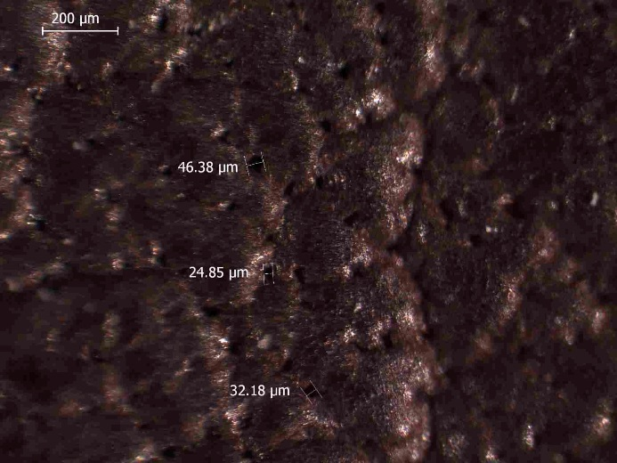
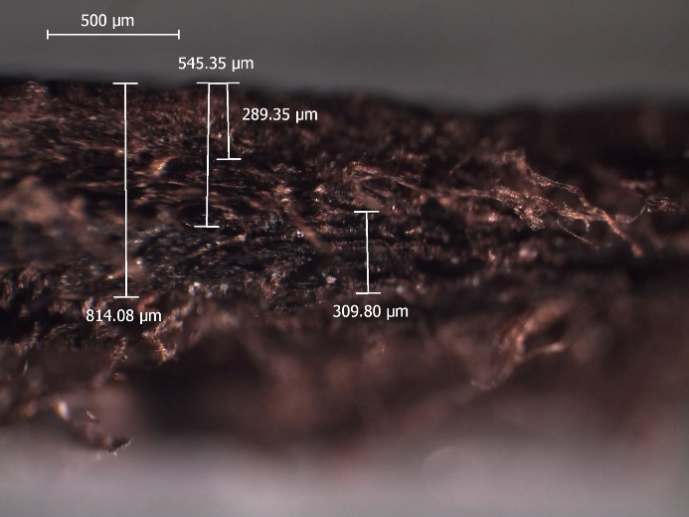
Teletiny
Papilární vrstva ku retikulární 1:1 až 1:3
Tloušťka kůže a velikost svazků vláken je závislá na stáří zvířete, oboje se zvyšuje s věkem.
Kůže telete starého jeden měsíc:
  tloušťka 1 mm
  plocha 0,5 – 0,7 m²/kus
  svazky vláken koria jsou jemné.
    Kůže telete starého 12 měsíců (plně vzrostlé tele):
      tloušťka kůže 3 mm
      plocha 2,7 m²/kus
      struktura vláken odpovídá dospělému zvířeti
      Hmotnost od 3 do 8 kg/kus.
Využití: jemné svrškové obuvnické a galanterní, rukavičkářské a oděvnické; pergameny na bubny
Z nejdrašších usní

Slide 20
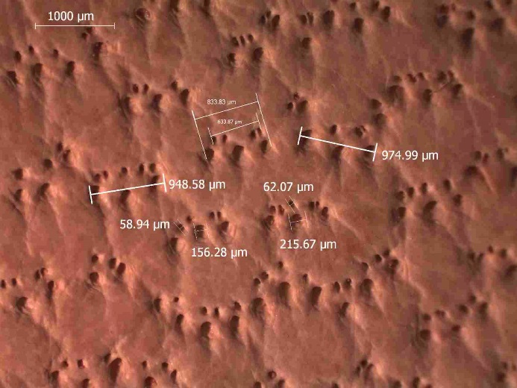
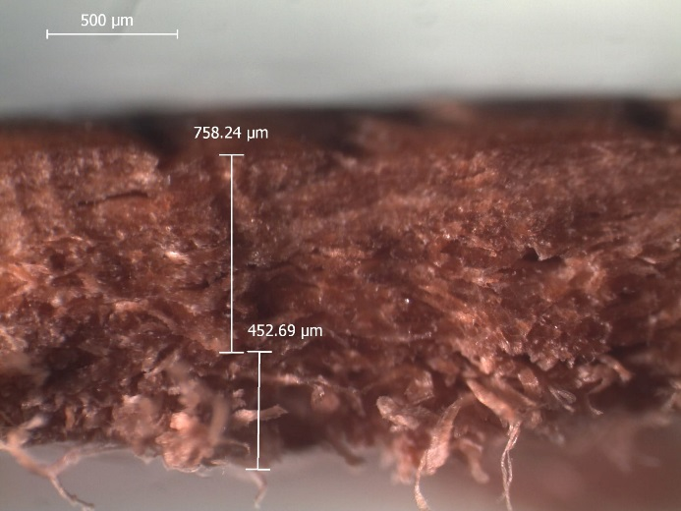
Koziny
Tloušťka 1 – 3 mm
Plocha 0,5 – 0,7 m²/kus
Papilární vrstva až polovinu tloušťky
Vrstva retikulární je řidší, ale pevná
Chlupy jsou jak hrubé, tak jemné, přímé, procházejí skrz papilární v.
Svazky vláken retikulární vrstvy jsou relativně jemné a proplétají se kompaktně ve středním úhlu.
Lícová kresba výrazná
Folikuly uspořádány do skupinek po 3 větších jamkách, které jsou na jedné straně obklopeny několika jemnějšími jamkami.
Využití: rukavičkářské, oděvnické, ozdobné, knihařské, galanterní usně, kožešiny

Slide 21
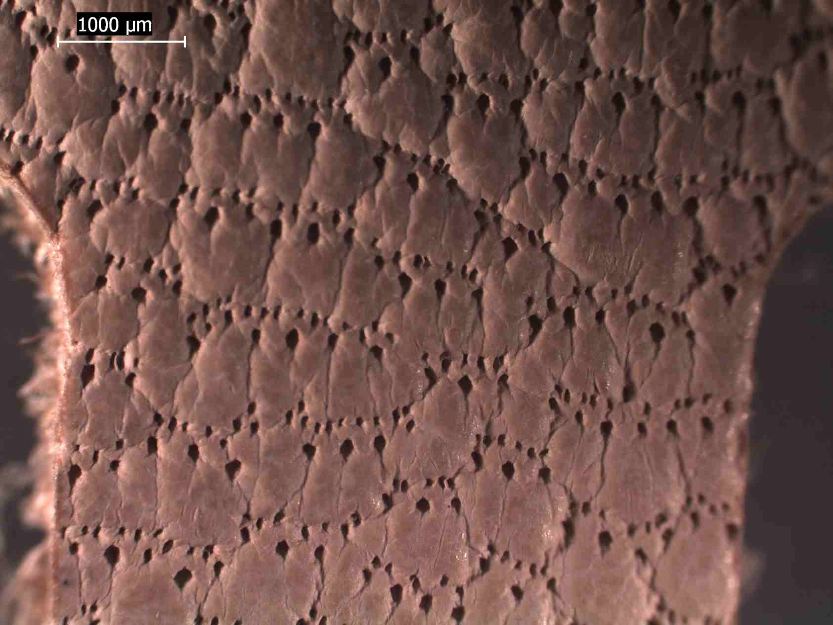
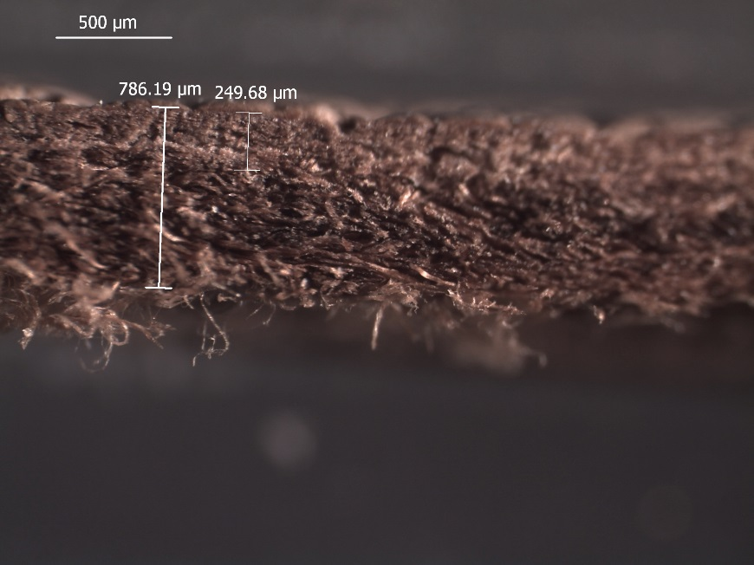
Skopovice
Přechod mezi papilární a retikulární vrstvou není příliš zřetelný
Přírodní tuk uložen ve vrstvě tukových buněk na přechodu mezi papilární a retikulární vrstvou.
Vlákna retikulární jemná a méně kompaktně propletená než u kozin a teletin – skopovice měkčí než kozina.
Malá pevnost
Existuje několik typů ovcí, každý má různou strukturu kůže
Využití: kožešiny, v kožeužství málo – rukavičkářství, oděvnictví, podšívkové u.,štípenky na knižní vazby, potítka

Slide 22
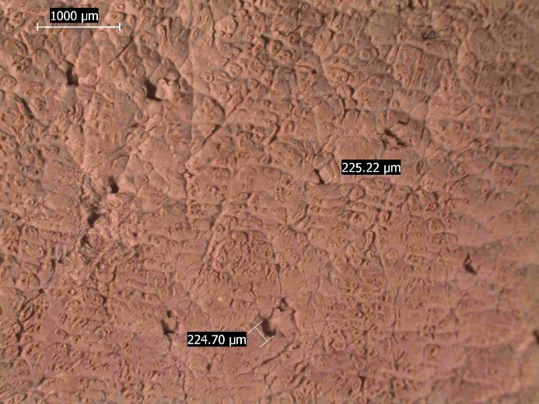
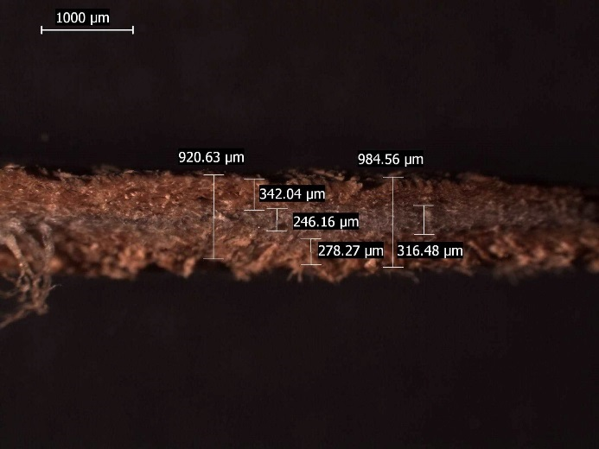
Vepřovice
Významně se liší ve struktuře od výše popsaných kůží
Téměř celá tloušťka kůže je tvořena papilární vrstvou
Chlupy prostupují celou tloušťkou kůže – po odstranění štětin zůstávají v kůži otvory viditelné i na rubové straně
Jamky jsou výrazně větší, s velkými rozestupy mezi sebou.
Využití: pergameny k vazbě knih; rukavičkářství, jezdecká sedla, galanterní (kufry, aktovky,…), obuvnické
https://shoemuseum.ch/dossiers/identification-de-lorigine-animale/
http://www.furskin.cz/about_cz.htm

Slide 23
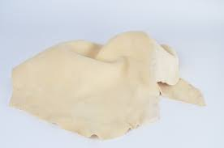
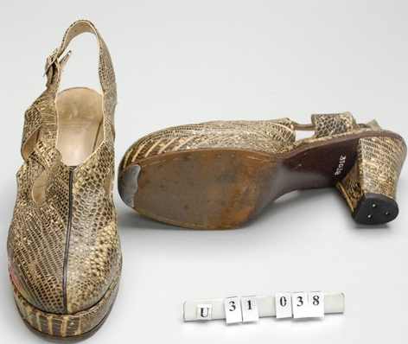
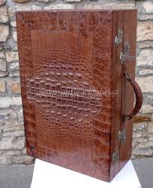
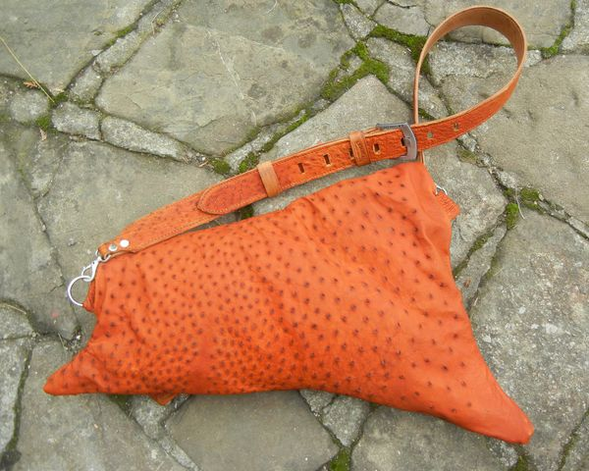
Další druhy kůží používaných v koželužství
Koniny – řidší škára (krom zrcadel), obuvnické u., míče
Kůže z mul, oslů, mezků – tyto kůže jsou si velmi podobné a lze je jen těžko rozlišit. Škára je řidší než u hovězin.
Králičiny – koželužské, kožešnické, textilní, kloboučnické
Vysoká lovná zvěř – jelen, daněk, srnec, kamzík, muflon, ale i gazela, antilopa, sob aj.
Reptilie – kůže z ryb a obojživelníků, ještěrů, hadů, aligátorů
Ptačí kůže – labutěnky
http://www.kozeluzstvi.cz/ruzne/rybi-kuze.html
https://ekolist.cz/cz/zpravodajstvi/zpravy/v-keni-se-z-rybi-kuze-vyrabeji-modni-predmety

Slide 24
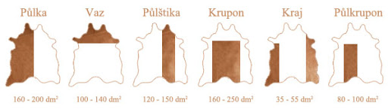
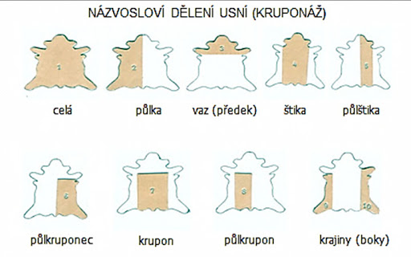

Slide 25
Shrnutí
Které druhy jsou koželužsky nejčastěji zpracovávány?
Čím se kůže liší v rámci jednoho druhu?
Čím se kůže liší mezidruhově?

Slide 26
SLOŽENÍ KŮŽE
Složka | Zastoupení | Funkce
Voda | 50 -70 % | Stabilizace konformace molekuly kolagenu Intramolekulární – triple-helix Intermolekulární – peptidické řetězce Mezi fibrilami Není vázána stejně pevně
Bílkoviny | 33 – 35 % | Kolagen Elastin Keratin Melanin
Lipidy | 0,5 – 30 % | Vliv na pevnost, plasticitu, měkkost, voděodolnost V tukových buňkách podkožního vaziva Přírodní tuky – triglyceridy mastných kyselin Vosky – estery vyšších alkoholů, VMK a sterolů; lanolin
Anorganické složky | Cca 1 % | Ca, Mg, Al, Fe, Cu, Ni, Si, SO₄²⁻, PO₄³⁻, Stopové prvky, metabolických procesů, složky vitaminů/hormonů, podsíl na strukturní stabilitě kolagenu

Slide 27
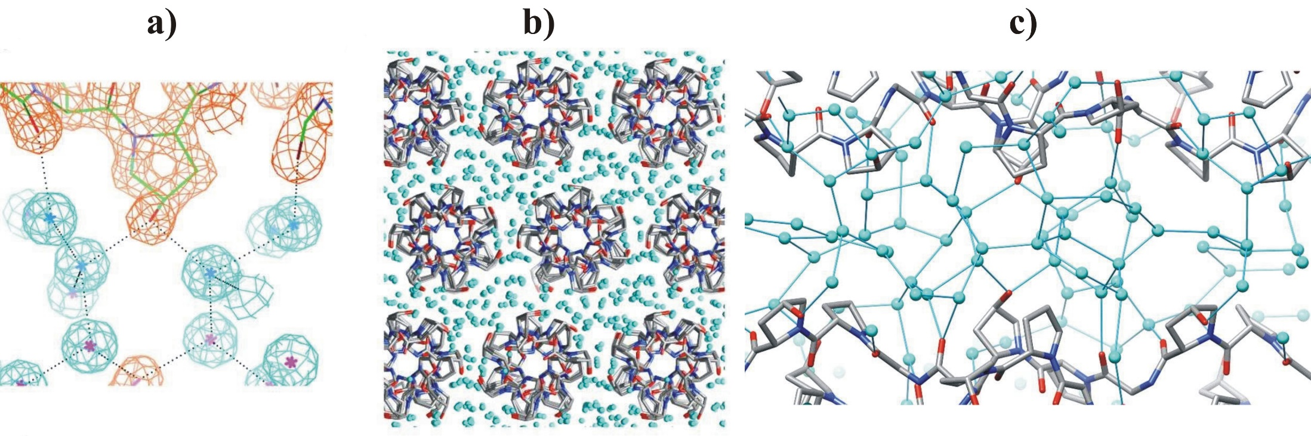
Voda (50 – 70 %)
Pevně (chemicky) vázaná voda – stabilizace uspořádání molekul kolagenu ve fibrilách, vláknech i svazcích
a) Intramolekulárně vázaná – uvnitř triple-helixu
Pevně spojena s molekulou bílkoviny
Odstraněním (např. vymrazováním) se mění vazby, dochází k nevratnému tuhnutí a zborcení prostorového uspořádání

Slide 28
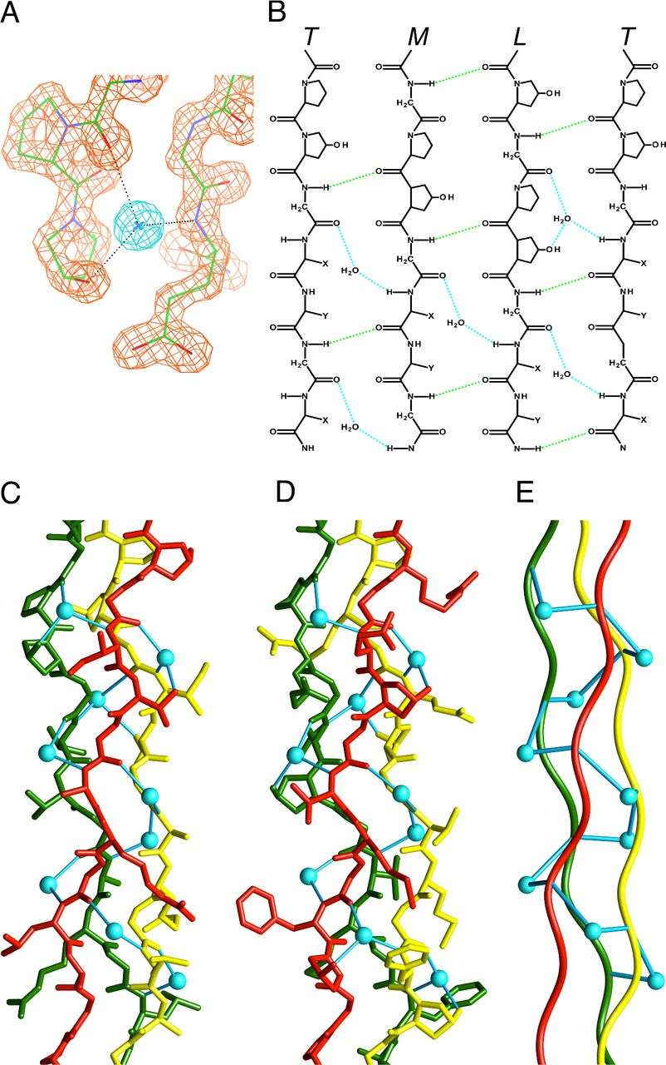
b) Intermolekulárně vázaná – mezi peptidickými řetězci, má definovanou polohu a ovlivňuje stabilitu kolagenu

Slide 29
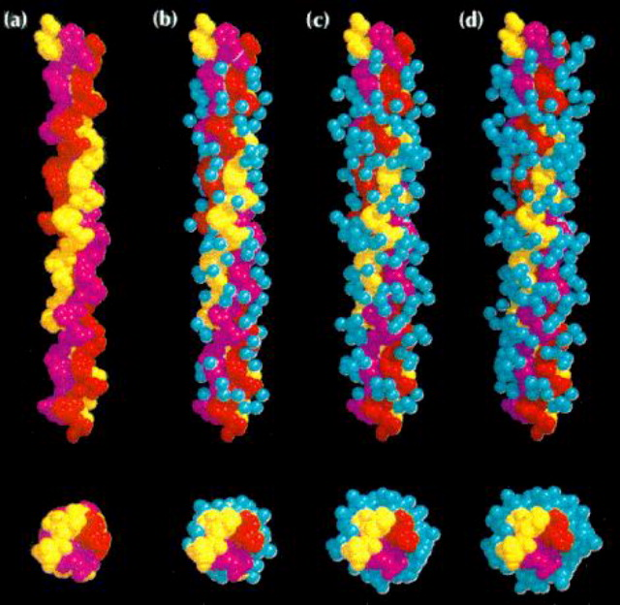
Volně vázaná voda – kapičky v meziprostoru kolagenní sítě
Změkčovadlo – ovlivňuje mechanické vlastnosti
Jako monovrstva i vícevrstevná v mezivlákenném prostoru
Odstraněním jsou vlákenné svazky kompaktnější a méně pohyblivé

Slide 30
Při RV pod 25 % není v kolagenu dostatek vody ke stabilizaci
Obsah vody závisí na – struktuře, úpravě usně, teplotě, RV, poškození
Může katalyzovat hydrolýzu a oxidaci
Za běžných podmínek obsahuje useň +/- 14 %
Vysoký obsah vody zvyšuje pravděpodobnost mikrobiálního napadení
Hygroskopicita – volná voda se pohybuje z/do fibrilární struktury
sesychání - botnání

Slide 31
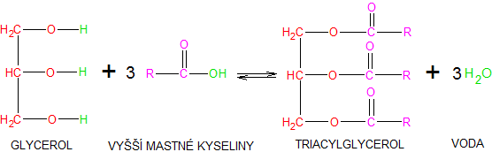
Lipidy (0,5 – 30 %)
Obsah lipidů ovlivňuje pevnost, plasticitu, měkkost, propustnost pro vodu, tepelně izolační vlastnosti
Přírodní tuky – především v tukových buňkách podkožního vaziva
Triglyceridy VMK
Vosky – především lanolin
Estery vyšších mastných alkoholů, kyselin a sterolů
Fosfolipidy
Sloučeniny glycerolu, mastných kyselin, H₃PO₄, organických zásad

Slide 32
V podkožním vazivu – souvislá vrstva tuku (špek)
Z mazových žláz – l. podobné tukům
Odstraňují se
Obsah se liší v závislosti např. na:
  druhu zvířete (hověziny 1 %, skopovice 30 %)
  výrobě,
  finálním použití usně
Stárnutím hydrolýza či oxidace
Vysoký obsah lipidů – usnadňuje mikrobiální napadení; přebytečný tuk může migrovat na povrch
Nízký obsah – vlákna kompaktnější, méně pohyblivá, useň tužší a křehčí
!sulfatované oleje! - esterová vazba mezi organickým zbytkem a skupinou –HSO₃ není stabilní a je snadno hydrolyzovatelná za současného uvolnění H₂SO₄

Slide 33
Anorganické látky (kolem 1 %)
Především Ca, Mg, Al, Fe, Cu, Ni, Si, SO₄²⁻, PO₄³⁻,
Stopové prvky, metabolických procesů, složky vitaminů/hormonů, podíl na strukturní stabilitě kolagenu
Odstranění kovů v průběhu zpracování kůže mění fyzikální vlastnosti bílkovin kožního vaziva.

Slide 34
Bílkoviny 33 – 35 %
Biopolymery – složité přírodní dusíkaté makromolekulární látky
Vznikají kombinací 21 aminokyselin (AMK)
Vybrané specifické vlastnosti bílkovin
  Vysoká molekulová hmotnost
  Některé ve vodě rozpustné, botnající či nerozpustné
  Většinou koagulují vlivem tepla
  Charakteristický zápach při spalování
  Rozpustné v silných kyselinách
  Rozkládají se působením vhodných enzymů
Společné prvky |  | Specifické prvky
C | 50 – 55 % | S | 2,5 %
H | 7 % | P
O | 19 – 24 % | Fe
N | 12 – 19 %

Slide 35
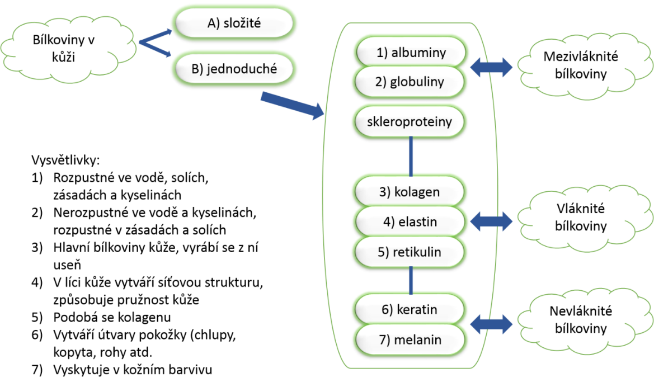
Nejčastější dělení bílkovin dle:
Chemického složení – tvořena jen sloučením monomerů nebo monomerů s nebílkovinnou složkou
Jednoduché bílkoviny – proteiny – vznik kondenzací AMK
Složené bílkoviny – proteidy – obsahují i nebílkovinou složku
Tvaru molekul
Globulární – rozměry jsou ve 3 směrech stejné, např. jednoduché bílkoviny, vaječné, mléčné
Vláknité (fibrilární) – vlákenná struktura, např. kolagen, elastin,…

Slide 36
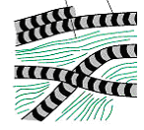
Bílkoviny v kůži
Kolagen
Název pochází z řeckého „colagené“ = klihotvorné - konverzí kolagenu vzniká želatina, respektive klíh.
Nejrozšířenější živočišná bílkovina
Hlavními AMK jsou glycin, prolin a hydroxyprolin.
Charakteristickou AMK kolagenu je hydroxyprolin
Existuje kolem 30 druhů kolagenů – nejvýznamnější je kolagen typu I
AMK složení kolagenu je pro jednotlivé živočišné druhy podstatně odlišné.
Tvoří bílé neprůhledné útvary obalené různým množstvím dalších bílkovin.

Slide 37
Vlákna jsou dobře identifikovatelná podle:
  příčného pruhování,
  histologické barvitelnosti,
  při 58 – 68 °C se vlákna smršťují
  Působením vody nad 70 °C přechází v klihový roztok
  ve zředěných alkáliích a kyselinách botná,
  ve vodě je nerozpustný.
Tvoří až 90 % veškeré bílkoviny kůže
Vyskytuje se v kostech, chrupavkách, šlachách, vazivu a kůži, je složkou cévních stěn, bazálních membrán, rohovek a některých orgánů těla.
Nejdůležitější mechanickou vlastností je pevnost v tahu, která při shodné hmotnosti je větší než pevnost ocele.
https://www.youtube.com/watch?v=H3oAFvYsuq8

Slide 38
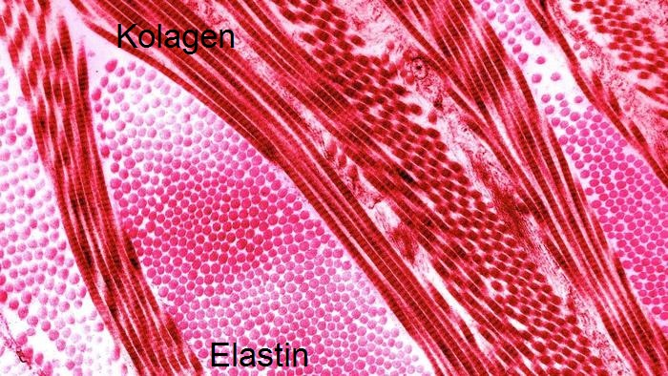
Elastin
Vyplňuje prostor mezi kolagenními vlákny, především v papilární vrstvě
AMK složení je pro všechny druhy podobné
Charakteristické AMK elastinu jsou desmosin a isodesmosin - příčně síťující AMK
Elastin se chová jako typický elastomer bez pozorovatelné krystalizace při protažení – vratné protažení až po 300 % původní hodnoty
Vyžaduje přítomnost vody. Dehydratací dochází ke ztrátě elastičnosti. Elastické vlastnosti jsou podmíněny AMK složením s charakteristickým obsahem glycinu a nepolárních AMK.
https://www.youtube.com/watch?v=C3SZ6aMQwN4

Slide 39
Keratin
Biologický útvar složený ze vzájemně se lišících bílkovin.
Mladý keratin podléhá působení enzymů a alkálií víc než keratin buněk starých zvířat.
Značná část tvoří prostorovou α-šroubovici.
Je obsažen v pokožce chlupech, kopytech a rozích.
Obsahuje S
Melanin
Obsahuje síru a železo a je hlavní součástí kožního barviva – pigmentu.
Odolný proti působení chemikálií, pouze silné alkálie a některé enzymy jej ztekucují – při výrobě se odstraňuje až po moření.
Na kůžích ještěrek nebo hadů vytváří pestré obrazce, které nepodléhají účinkům enzymů v procesu moření.

Slide 40
Shrnutí
Které chemické látky tvoří kůži?
Kolik obsahuje kůže
  vody;
  b) bílkovin
Jak je voda v kůži uložena?
Co se stane při
  nadměrném obsahu vody v kůži;
  nedostatečném obsahu vody v kůži?
Proč se z kůže odstraňují tukové látky
Co jsou bílkoviny a jakými hlavními prvky jsou tvořeny?
Jaké znáte vlastnosti bílkovin?
Na jaké skupiny se dělí bílkoviny?
Vyjmenujte nejdůležitejší typy bílkovin kůže, kde je najdeme a čím jsou charakteristické?

Slide 41
VZNIK BÍLKOVIN
Aminokyseliny (AMK)
Základní stavební jednotka bílkovin
Substituční deriváty karboxylových kyselin kdy je atom H nahrazen –NH₂
Např. z kyseliny octové CH₃COOH lze odvodit kyselinu aminooctovou CH₂NH₂COOH = glycin
Neesenciální (postradatelné) AMK – živočichové jsou schopni si je syntetizovat sami z jiných AMK
Esenciální (nepostradatelné) AMK – musí být dodány v potravě

Slide 42



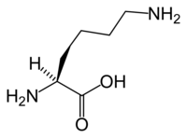

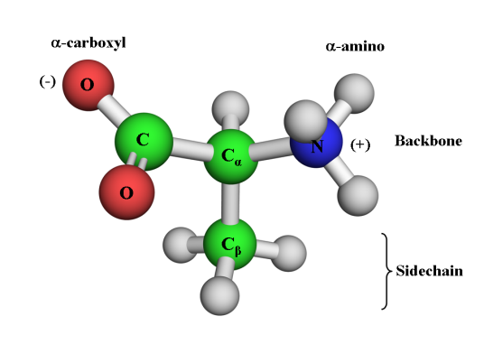
–NH₂ skupina se nějčastěji váže na prvním C vedle skupiny –COOH, tzv. uhlík C_{α}
Všechny AMK (vyjma glycinu) mají chirální uhlík C_{α} na který jsou vázány 4 různé substituenty
Může se ázat víc –COOH i –NH₂ skupin
Nejjednodušší je glycin
Glycin Alanin Leucin Lysin Cystein
https://www.youtube.com/watch?v=J6R8zDAl_vw&ab_channel=ProfessorDaveExpla

Slide 43
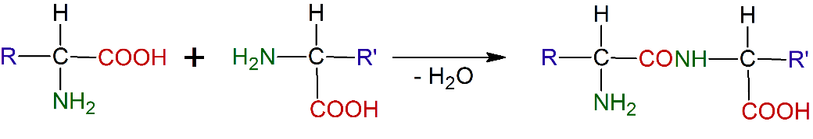
Peptidická vazba
AMK se vážou do různě dlouhých řetězců – kondenzace za odštěpení H₂O a vzniku peptidické vazby CONH
Další typy vazeb bílkovin
  Vodíkové můstky
  Kovalentní vazby, např. cysteinová –S–S–
Dle počtu spojených AMK
  Oligopeptidy (2 – 10 AMK)
    Di, tri, tetrapeptidy, …
  Polypeptidy (11 – 100 AMK, M_{w} do 10 000)
  Bílkoviny/Proteiny (100 a více, M_{w} nad 10 000)

Slide 44
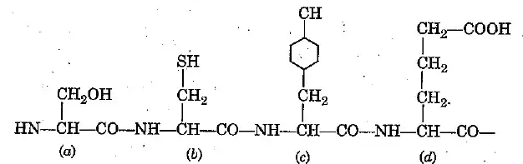
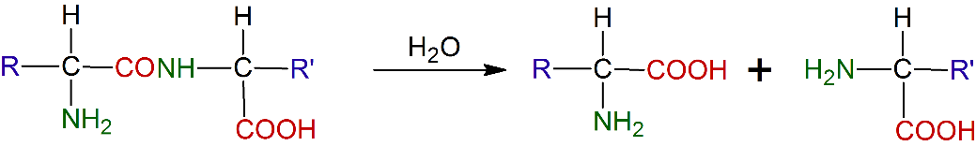
Složitější AMK se do polypeptidického řetězce zapojují tzv. hlavním a vedlejším řetězcem
  Hlavní řetězec – tvoří primární strukturu
  Vedlejší (postranní) řetězec – směřuje kolmo na hlavní
    Různé skupiny –OH, –COOH, –S
    Uplatňuje se při spojování ve fibrilu – spojuje polypeptidy mezi sebou, zpevňuje je, tzv. příčné vazby
    Učuje vlastnosti bílkovin
Řetězec lze také štěpit (kyseliny, zásady, enzymy) na kratší řetězce až jednotlivé AMK - hydrolýza

Slide 45
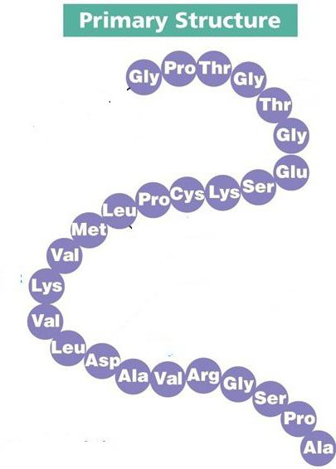
OD AMINOKYSELINY K VLÁKNU
PRIMÁRNÍ STRUKTURA
pořadí AMK v řetězci - α řetězec
Obecné složení tripeptidu –Gly–X–Y–
  Gly – 30 %,
  X = Pro (cca 15 %),
  Y = Hyp (10 %) -
Další nejčastější AMK kolagenu – Arg, Lys, Asp, Glu, Tyr, Hyl, Leu, Ile, Cys
Podmiňuje vznik levotočivé šroubovice
https://www.youtube.com/watch?v=EweuU2fEgjw&list=PLybg94GvOJ9Fazvaf8unWl9J2soXCAvy4&index=4&t=13s&ab_channel=ProfessorDaveExplains

Slide 46
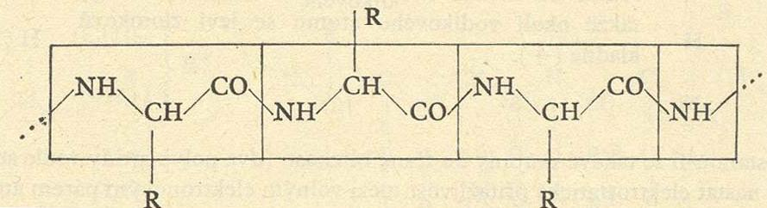
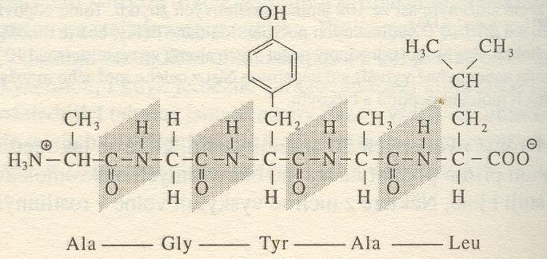

Slide 47
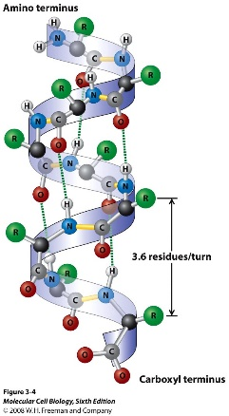
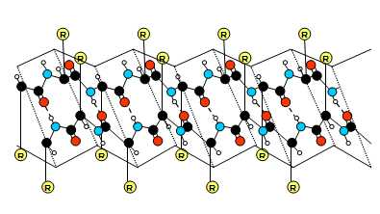
SEKUNDÁRNÍ STRUKTURA
Prostorové uspořádání primárního řetězce přes H-můstky mezi skupinami –NH a C=O
α-helix – levotočivá šroubovice
  3,3 AMK na 1 závit
(β skládaný list)

Slide 48
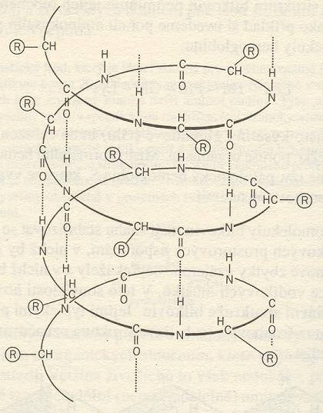
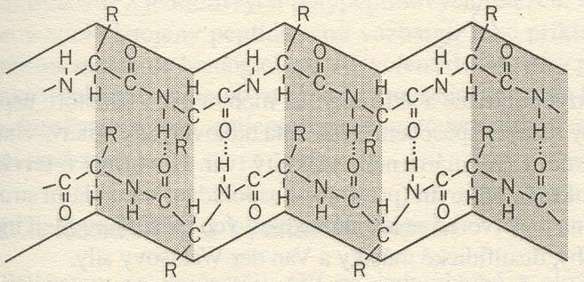

Slide 49
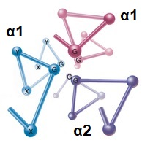
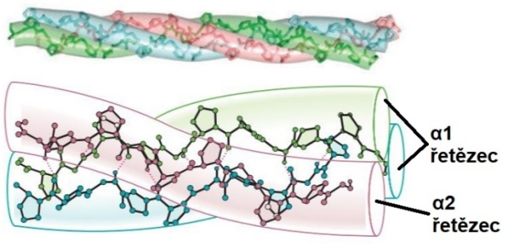
TERCIÁRNÍ STRUKTURA
Ze 3 prostorově uspořádaných řetězců (α-helixů)
  2 řetězce α1 a 1 řetězec α2
Řetězce se stáčí kolem sebe a prostorově se stabilizují – vodíkové můstky, iontové vazby, disulfidické můstky, van der Waalsovy síly
Vzniká pravotočivá trojšroubovice – triple-helix
  1 závit cca 30 AMK, délka cca 290 nm, průměr cca 1,4 nm
U kolagenu jako tzv. tropokolagen – základní stavební jednotka schopná agregace na fibrily

Slide 50
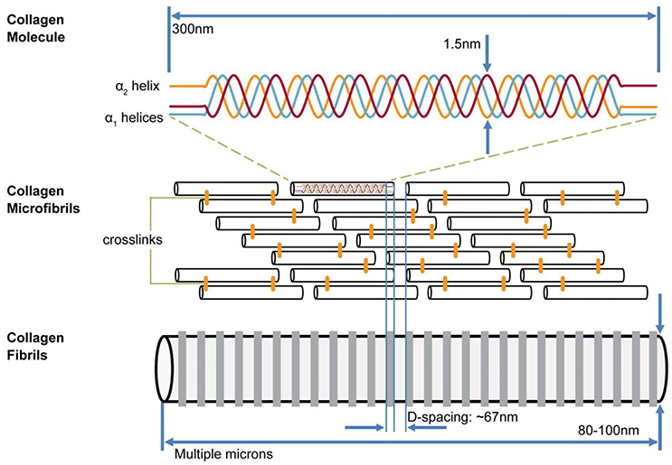
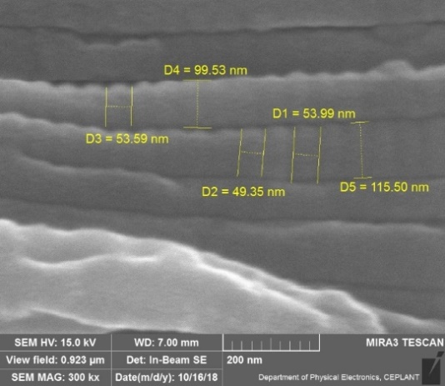
KVARTERNÍ STRUKTURA
Tvoří ji mikrofibrily z tropokolagenových molekul (5 triple-helixů)
Mikrofibrily aglomerují do fibril a ty do větších vláknitých útvarů: -
fibrila … 0,1μm
elementární vlákno ze 200 – 2000 fibril … cca 5μm
snopec elementárních vláken … 300μm
  Příčné pruhování – posun o 67 nm

Slide 51
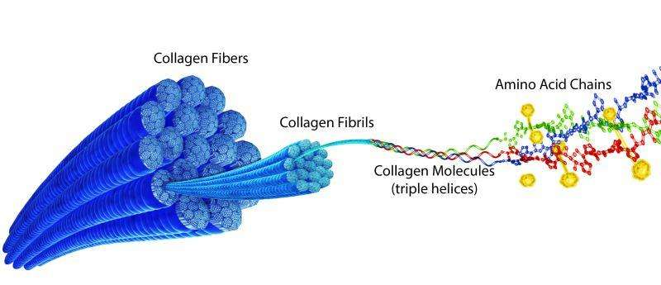

Fibrily se stáčí do spirály za vzniku elementárního vlákna (5 μm)
Z 10-300 elementárních vláken vzniká svazek – kolagenní vlákno
Stárnutím kolagenu roste jeho nerozpustnost – vznik intra a intermolekulárních příčných vazeb

Slide 52


Slide 53
Shrnutí
Co je základní stavební kámen bílkovin?
Co je to aminokyselina?
Jak z AMK vzniká polypeptid?
Jaké jsou charakteristické AMK kolagenu?
Co si představujete pod pojmy hlavní a vedlejší řetězec polypeptidu?
Kde vznikají vodíkové můstky?
Jaké struktury bílkovin znáte?
Co je to α-helix, β-skládaný list, tiple-helix?

Slide 54
2) Výroba usní a pergamenů
Terminologie
Výroba usně
Výroba pergamenu
Koželužské suroviny
https://www.youtube.com/watch?v=0AWLWeX35YQ

Slide 55
Opakování
Které vrsty tvoří kůži?
Co je myšleno pojmem „lícová kresba“?
Co ovlivňuje poměr vrstev škáry?
Proč je důležité znát topografii kůže?
Čím se kůže liší v rámci jednoho druhu?
Čím se kůže liší mezidruhově?
Které chemické látky tvoří kůži?
Co je základní stavební kámen bílkovin?
Co je to aminokyselina?
Jak z AMK vzniká polypeptid?
Jaké jsou charakteristické AMK kolagenu?
Co si představujete pod pojmy hlavní a vedlejší řetězec polypeptidu?
Jaké struktury bílkovin znáte?
Jaké jsou hlavní bílkoviny kůže?

Slide 56
KŮŽE vs USEŇ vs PERGAMEN
Kůže je pokrývka těla obratlovců
Čerstvě stažená kůže je velmi nestabilní surovina.
Získání stability odstranění snadno degradovatelných částí.
Procesem úpravy surové kůže je zvýšena hydrotermální stabilita a odolnost vůči mikrobiálnímu napadení.
Ze surové kůže získáváme useň, pergamen nebo kožešinu.
Useň je vyčiněná kůže.
Podle způsobu zpracování ji dělíme např. na bílé jirchy, třísločiněné, zámišové aj.
Pergamen se získává z nevyčiněné, pouze loužené a odchlupené kůže, a to většinou z ovcí, koz a telat. Po opracování se ještě vlhké napínají na rámy.
Kožešina je vyčiněná kůže se srstí na lícové straně

Slide 57
Historie zpracování kůže
Z nejstarších člověkem zpracovávaných materiálů
Oděvy, přístřešky, vaky, řemeny, provázky
Nejstarší nepřímé důkazy ve formě nástěnných maleb, nástroje z kamene a kostí (jehly, šídla, nože):
  35 000 př.n.l.
  1 500 př.n.l.
  vykopávky v Pompejích
    15 činicích jam o průměru 1,5 m a hloubce 1,2 m

Slide 58

Nejstarší písemná zmínka – Chammurapiho zákoník, cca 1800 př.n.l.
Nejstarší přímé důkazy zpracování kůží
  4900 – 4500 př.n.l. – fragmenty usní, (Schnidejoch, Švýcarské Alpy, výzkum 2004 – 2009)
  Nejznámnější
    3300 př.n.l. – mumie Ötzi, oblečen v kožešinových kalhotách, kabátě, čepici, botách,… (Hauslabjoch, Tyrolské (Ötztal) Alpy, nalezen 1991)

Slide 59
Shrnutí
Jaký je rozdíl mezi kůží a usní?
Od kdy se kůže zpracovává?
Jaké jsou nejstarší doklady zpracování kůží?

Slide 60

Od kůže k usni

Slide 61


Slide 63
PŘEDÚPRAVA KŮŽE
Námok – odstranění konzervovadel (např. NaCl) a povrchových nečistot.
Loužení – narušuje spojení srsti a dalších keratinových bílkovin se škárou; štěpení disulfidických příčných vazeb keratinu; modifikuje se kolagen, který je pak volnější a prostupnější pro chemikálie; nedochází k odstranění elastinu. Výsledkem je tzv. holina.
Odvápňování – upravuje pH vyloužené alkalické kůže s cílem neutralizovat silné zásady; snižuje stupeň botnání.
Moření – proteolytické enzymy rozpouštění degradovaných produktů bílkovin; rozpouští nebo rozrušuje elastinové vazivo.
Mízdření – odstranění podkožního vaziva.
Omykání – mechanické čištění líce od zbytků chlupových kořínků pokožky, pigmentů a jiných polorozpustných nečistot uvolněných loužením.
Štípání – u tlustších kůží za účelem snížit a vyrovnat tloušťku.

Slide 64

ČINĚNÍ
Nejdůležitější proces konverze kůže (holiny) na useň
Na funkční skupiny kolagenu se vážou tzv. činiva, která způsobí zesíťování struktury kolagenu
CONH- peptidická vazba
-COOH karboxylová skupina kyseliny glutamové a asparagové
-NH₂ aminoskupina bazických AMK
-OH hydroxylová skupina threoninu a serinu
-CONH₂ amidická skupina asparaginu a glutaminu
Konverze způsobuje
  zvýšení odolnosti vůči mikroorganismům,
  zvýšení hydrotermální stálosti,
  zvýšení chemické stability a
  dosažení lepších mechanických vlastností po usušení (měkkost, ohebnost, pevnost).
  Tyto vlastnosti jsou ovlivněny druhem činiva
  Kromě samotné schopnosti vazby činiva na kolagen je nezbytná také schopnost tvorby příčných vazeb stabilizujících uspořádanou strukturu. Vznik těchto vazeb se projeví nárůstem teploty smrštění T_{s}.

Slide 65
  Třísločinění
  Z nejstarších způsobů – již ve starém Egyptě
  Třísliva získávaná z plodů, listů, kůry rostlin – kaštan, dub, smrk, mimosa, sumach
  Třísloviny
    nemají přesně definované chemické složení
    mají svíravou chuť, sráží bílkoviny a alkaloidy a vyčiňují kůži
  T_{s} – 70-90 °C
  Z chemického hlediska vícesytné fenoly
  Interakce kolagen-tříslivo
    Prostřednictvím H-vazby mezi fenolovým OH a CONH

Slide 66




  Třísloviny se dělí na:
  Hydrolyzovatelné (pyrogallové)
    Schopnost hydrolyzovat se
    Sacharid + kyselina 3,4,5-trihydroxybenzoová
    Gallotaniny (sumach, tara)
    Ellagotaniny (kaštan, dub, duběnky)
  Kondenzované (katecholové)
    Flavonoidy tvořící působením kyselin flobafeny
    Mimosa, quebracho, smrková kůra
    Méně stabilní než hydrolyzovatelné
    U většiny rostlinných třísliv oba druhy zároveň
https://www.tannins.org/tannin-in-nature/
https://www.silvateam.com/en/

Slide 67



  Chromočinění
  cca od 70. let 19. stol., dnes přes 90 % celkové výroby
  Pouze soli Cr³⁺ ve formě bazické soli, např. Cr₂(OH)SO₄
  Takto činěná useň je velmi elastická a odolná vůči kyselému rozkladu
  T_{s} - > 95 °C
  Vazba na kolagen přes COOH, NH₂,

Slide 68
  Některé další způsoby činění
  Činění hlinitými solemi, např. KAl(SO₄)₂.12H₂O s přídavkem NaCl – jirchářství – bílé usně
    Vazba na kolagen přes –COOH, –NH₂ ale nestálá – useň není odolná vůči vodě
    Nezvyšuje T_{s} a po namočení do vody opět přecházejí v holinu
    Usně světlostálé, s vysokou pevností
  Aldehydické činění – např. kouřem, formaldehydem – již od pravěku
    reakci kolagenu (–NH₂) s aldehydy, případně s fenolickými sloučeninami, vzniklými hořením.
    činění probíhá v mírně alkalickém prostředí.
  Tukočinění – z nejstarších způsobů, v nadbytku tuku – zámiš – již od pravěku
    Tuky odstraňují vodu a zamezují zahnívání.
    Tuky vhodné k činění obsahují nenasycené mastné kyseliny (např. rybí tuk, rostlinné oleje).
  Pseudočinění – dehydratace s vodou mísitelným rozpouštědlem (aceton); není stabilní, nezvyšuje T_{s} a po námoku do vody opět konvertuje na holinu.
  Kombinované činění

Slide 69
PŘEDÚPRAVA USNÍ (mokrá úprava)
Ždímání – po činění a zaležení obsahuje useň asi 70 % vody, která se sníží asi na 35–45 % pro rovnoměrnější postruhování
Postruhování – na rubové straně, k dosažení stejnoměrné tloušťky usně
Neutralizace – neutralizace silných kyselin (především H₂SO₄ po činění), praním se odstraní soli a část volných kyselých složek; pomocí zásaditých prostředků, např. Na₂CO₃, NaHCO₃, Ca(HCOO)₂ aj.
Mazání (tukování) – z nejdůležitějších operací – získat měkkost, zvýšit tažnost a zlepšit pevnost v ohybu; pomocí tukových (živočišné a rostlinné tuky, oleje vosky) aj. změkčujících látek a látkami snižujícími povrchové tření vláken ve struktuře; k zabránění slepování vláken při sušení a udržení měkkosti; zvyšuje voděodolnost a snižuje adsorpci vlhkosti a vzdušných polutantů; mazadla se vpravují natíráním nebo ponořením do roztavených tuků, tzv. likrování.

Slide 70
Shrnutí
Co je to holina a jak vzniká?
Vysvětlete princip činění
Co činění způsobuje?
Čím lze kůži činit?

Slide 71
Opakování 2
Která z vrstev kůže je nejdůležitější pro koželužskou výrobu?
Co je základní stavební kámen bílkovin?
Jak z AMK vzniká polypeptid?
Jaké jsou charakteristické AMK kolagenu?
Jaké jsou hlavní bílkoviny kůže?
Co je to holina a jak vzniká?
Vysvětlete princip činění
Co činění způsobuje?
Čím lze kůži činit?
Jaké mohou být příčiny poškození usní a k čemu při nich dochází?
Co je poškození „red rot“ a black rot“
Jak se jednotlivá poškození projevují – jak ovlivňují useň?
Jak poznáte z jakého zvířete byla useň vyrobena?
Jak poznáte způsob činění?

Slide 72

Od kůže k pergamenu
Nejčastěji jako psací materiál
Příležitostně již 2500 př.n.l.
V Pergamonu inovován postup (cca 250 př.n.l.)
Nejstarší písemný materiál – svitky od Mrtvého moře (cca po 200 př.n.l.)
https://www.youtube.com/watch?v=SLQB-Y97bxk&ab_channel=PiledHigherandDeeper%28PHDComics%29
https://www.youtube.com/watch?v=n_9VS6ld51g&ab_channel=YeshivaUniversity
Nejstarší fragment pergamenu z oblasti Hebronu (cca 800 př.n.l.)

Slide 73

Historická výroba pergamenu
Krátkodobá konzervace surových kůží před zpracováním – sušením nebo solením.
Namáčení – ponoření kůže studené vody na 48 hodin s občasným zamícháním - odstranění krve, špíny, soli a rehydratace kůže.
Loužení – až asi do 8. stol. n. l. kvasné tekuté lázně z čerstvých zelených rostlinných látek.
  Od 8. stol. alkalické vápenné roztoky: vápenná voda či 5–30% disperze vápna ve vodě. Alkalita vápna rozruší keratin chlupů a epidermis a chlupy mohou být seškrábány z kůže.
Odchlupení a mízdření
Sušení a škrábání– kůže upevněna dřevěnými kolíky do pravoúhlého dřevěného rámu. Plně napnutá kůže sušena vzduchem. Rychlost sušení musela být kontrolovaná, vystavení přímému slunečnímu světlu nebo rychlý pohyb vzduchu mohly způsobit poškození pergamenu.
Broušení a plnění – pemzou, křídou
Mazání , hlazení
https://www.youtube.com/watch?v=2-SpLPFaRd0
https://www.youtube.com/watch?v=_TmyEiVUTlg&ab_channel=Serviceaudiovisueldel%27UNamur

Slide 74
Současná výroba pergamenu
Místo čistých vápenných roztoků tzv. „přiostřené“ s přídavkem Na₂S. Toto rychlé loužení však odebírá příliš mnoho mezivlákenné hmoty ze struktury kůže, působení roztoku může být nerovnoměrné, což může vést k perforaci kožní hmoty, vlákna jsou citlivá k narušení při mechanickém zpracování
a k mikrobiálnímu napadení.
Za účelem získání homogenního pergamenu se přidává před napínáním formaldehyd. Získaný pergamen je bělejší, vrstvící efekt je méně výrazný, vláknitá struktura je tužší.
Při napínání a sušení se určitý počet vláken trhá, a to umožňuje ostatním vláknům uspořádat se do vrstev rovnoběžných s povrchem. Mezivlákenná hmota je stlačena rovnoměrně kolem vláken a tak i uschne. Tím zpevňuje vrstvy napjatých vláken. Vznikne napjatý plošný materiál, hladký, relativně neelastický, světlý, většinou opakní.

Slide 75
PERGAMEN vs USEŇ
 | PERGAMEN | USEŇ
STRUKTURA | vrstevnatá | složitá, nepravidelně uspořádaná, vláknitá
ŠTĚPENÍ | snadno – na oddělené tenké vrstvy | nesnadno
OBSAH ČINÍCÍCH LÁTEK | nulový nebo velmi nízký, jsou umístěny na spodním a vrchním povrchu | velké množství činících látek rozdělených v celé vláknité struktuře
SMRŠTĚNÍ | smršťuje se za nižší teploty | smršťuje se za vyšší teploty
ABSORBCE VODY | absorbuje rychle a ve velkém rozsahu | může absorbovat rychle, ale ne v tak velkém rozsahu
PEVNOST | poměrně pevný, tuhý a méně ohebný | měkčí a ohebnější
KONVERZE | lze převést činěním na useň | většina usní nemůže být převedena v pergamen

Slide 76
Shrnutí
Co je to holina a jak vzniká?
Vysvětlete princip činění
Co činění způsobuje?
Čím lze kůži činit?
Čím se liší výroba usně a pergamenu?
V čem jsou rozdíly mezi pergamenem a usní?

Slide 77
3) Degradace kolagenních materiálů
Hydrolýza
Oxidace
Denaturace
Biodegradace

Slide 78




Degradaci podléhá nejen bílkovinná část, ale i doplňkové či přidané složky jako např. činiva
Vlivy degradace
  Fyzikálně chemické
  Mechanické
  Biologické
Schopnost přežití v extrémních podmínkách
  Rašeliniště – Tollundský muž, Dánsko, 400 př.n.l.
  Permafrost – Skytská ledová princezna, Altai, 500 př.n.l.
  Trvale aridní prostředí – egyptské mumie
  Mumifikace prouděním vzduchu – baron Trenck, Brno, Kapucínská krypta, † 1749
  Běžné archeologické prostředí
Degradace probíhá na všech úrovních makromolekuly a týká se všech složek, které jsou v materiálu obsaženy
https://www.youtube.com/watch?v=lYAz9i40pBA&ab_channel=Timeline-WorldHistoryDocumentaries
https://www.youtube.com/watch?v=O6wLW3DZsss&ab_channel=TVCenter
https://www.youtube.com/watch?v=9LZZk376voI&ab_channel=Timeline-WorldHistoryDocumentaries

Slide 79

Hydrolýza
Makromolekula kolagenu se štěpí působením vody na dvě části. Na jednu část (karboxylový uhlík v peptidické vazbě) se nukleofilně váže částice OH⁻, zatímco na atom dusíku peptidické vazby se elektrofilně váže ion H⁺.
Obě tyto částice se vždy ve vodném roztoku nacházejí v jistém poměru, který pak určuje pH okolního prostředí.
Hydrolýza peptidického řetězce se projeví výrazným snížením M_{r} kolagenu a následně poklesem pevnosti polymeru, vede ke ztrátě integrity a rozrušení kolagenu až na želatinový koloidní roztok.
Štěpení může probíhat až na úroveň jednotlivých AMK.
Hydrolýza je relativně pomalým procesem, ale urychluje ji zvýšená teplota a vlhkost, zásadité i kyselé prostředí

Slide 80


Ovlivňuje mechanické vlastnosti, hodnotu pH a T_{s}
Kyseliny mohou být ve hmotě přítomny z výroby nebo mohou vznikat in situ.
$${\text{SO}}_{\text{2}}\text{ (}\text{g}\text{) + }{\text{O}}_{\text{2 }}\text{(}\text{g}\text{) →}{\text{SO}}_{\text{3}} \left(\text{g}\right)\underset{→}{{\text{H}}_{\text{2}}\text{O} \left(\text{l}\right)} {\text{H}}_{\text{2}}{\text{SO}}_{\text{4 }}\text{(}\text{l}\text{)}$$
Kyselá hydrolýza
  Nejčastější
  Silné kyseliny způsobují tzv. „red rot“ poškození
  Nízké pH 3,5 >
  Charakteristický nakyslý zápach
  Kondenzované třísloviny vážou 2⨯ více SO₂ než hydrolyzovatelné třísloviny
  Pergamen má významně vyšší odolnost k polutantům než usně.
  Absorbuje daleko méně SO₂ a změny pH pergamenu jsou významně pomalejší.
https://www.youtube.com/watch?v=1-c6B8XxoJc
https://www.youtube.com/watch?v=Tt9biB4I3i8

Slide 81

Oxidace
Následkem účinku O₂, světla, tepla, radikálů s vysokou volnou energií, O₃, NO_{X}, SO₃, H₂O₂, produkty autooxidace lipidů.
Oxidací peptidického řetězce vznikají amido- a keto- deriváty kyselin
Dochází ke zkracování řetězce a poklesu M_{r}
Oxidací se mění prostorové uspořádání α-helixu – klesá krystalinita a makromolekula kolagenu je snáze chemicky napadnutelná
Výsledkem je AMK s kyselým řetězcem posunujícím pI do kyselé oblasti
Ztráta pružnosti, pevnosti, křehnutí, snižování pH, barevná změna, snížení T_{s}

Slide 82
Fotooxidace
  Dlouhodobé působení záření vede ke štěpení řetězec a snížení pevnosti
  UV záření
    Nejnebezpečnější
    Dostatečná energie k rozrušení vazeb v kolagenu (300–500 kJ mol⁻¹)
    Foton reaguje s O₂ za vzniku aktivního volného radikálu kyslíku, který postupně reaguje s vodou za vzniku H₂O₂.
    Foton musí být absorbován (např. červené anthokyany kondenzovaných tříslovin, v kolagenu obsažený Tyr a Phe). Ty reagují fotoaktivně a tvoří v hlavním řetězci bílkovin volná radikálová místa, což vede k degradaci hlavního řetězce
  VIS – energie převedena na tepelnou energii, negativní vliv na barevnost než na samotný řetězec
(Foto)Oxidaci podléhají snáze třísločiněné usně (obsahují chromofory)
Kondenzované třísloviny ji urychlují.
Chromočiněné a pergameny jsou odolnější

Slide 83


Denaturace
Ztráta provázanosti vlivem chemických i teplotních činitelů
Dvoustupňový proces
  Zborcení původní uspořádané struktury (triple-helix) do neuspořádaného stavu
  Následný rozpad na kolagenové štěpy lišící se M_{r}
  Poslední fází je vznik želatiny
  Nekovalentní vazby kolagenu se zahříváním štěpí, narůstá vnitřní energie a entropie systému a klesá pravidelnost uspořádání
  Po překročení určité teploty dochází ke zborcení uspořádané strktury projevující se smrštěním

Slide 84

  Makroskopicky se projeví zkrácením až na ¼ původní délky
  Způsobuje ji zvýšená teplota a vlhkost
  Síťováním struktury kolagenu (činění, stáří zvířete) narůstá stabilita a narůstá i T_{s} respektive T_{d}
  T_{s} = teplota smrštění – zkrácení, cca o 5–15 °C vyšší než T_{d}
  T_{d} = teplota denaturace – fázová přeměna kolagen → želatina

Slide 85
Vliv kationtů kovů
Černý rozpad „black rot“ - katalytický vliv kovů na oxidaci organických materiálů
Oxidační reakce organické látky, která je katalyzována ionty přechodných kovů.
Ionty železa a mědi tak katalyzují oxidaci kolagenu.
Jedno z nejzávažnějších poškození kolagenních materiálů
Makroskopický projev - ztráta pevnosti, křehkost a práškovatění kolagenních vláken
Nebyl zaznamenán pokles hodnoty pH.
Příčina vzniku - přítomnost semichinonového radikálu, který vzniká z tříslovin během koželužského zpracování. Semichinonový radikál následně může snadno iniciovat oxidaci kolagenu katalyzovanou ionty přechodných kovů.
Mimoto, na vznik semichinonového radikálu má vliv typ třísloviny použité k činění usní. To je pravděpodobně příčinnou rozdílné citlivosti usní k oxidaci.

Slide 86
Biodegradace
Poškození mikroorganismy, hmyzem, hlodavci
Plísně
  Aerobní, uvolňují CO₂, zavislé na přítomnosti cukrů, tuků, bílkovin
  Jak na povrchu tak uvnitř substrátu
  Plísně nenapadají přímo kolagen, ale prvotně spotřebovávají snáze dostupné tuky.
Bakterie
  Ideální neutrální až slabě alkalické prostředí
  Vznik nevzhledných skvrn, ztráta mechanických vlastností
  Ovlivněno především vyšší RV, teplotou a přítomnosti O₂
  Chromočiněné usně jsou odolnější než třísločiněné
  Pergameny snadno podléhají biodegradaci
  Nezbytné odstranění – ochrana předmětů samotných i ochrany lidského zdraví.
  Mikrobiální poškození může být také mylně považováno za minerální deposit

Slide 87
Princip mikrobiodegradace
Schopnosti mikroorganismů využívat kolagenní substrát jako zdroj potravy
Konkrétně spotřebovávají dusík obsažený v peptidickém řetězci.
Např. rod Penicillinum rozkládá vazby −C−N− a především −N−H čímž dochází ke zkracování řetězce kolagenu.
Produkce enzymů hydrolyzujících bílkovinnou část (proteázy, Clostridium, Bacillus, Pseudomonas, Aspergillus, Penicillium, Trichoderma, Verticillium), tukové složky (lipázy), třísloviny (tanázy)
Kromě dusíku také různé druhy tuků, které jsou snadným zdrojem potravy pro mikroorganismy.

Slide 88

  DEGRADACE V PŮDNÍM PROSTŘEDÍ
  Vyplavování rozpustných složek (krátké řetězce proteinů, sacharidy, ve vodě rozpustná činiva, některé pigmenty)
  Obohacení látkami z okolí (organické sloučenin z rostlin, anorganické složky okolní půdy (anorganické soli))

Slide 89
Shrnutí
Jaké mohou být příčiny poškození usní?
K čemu dochází při
  Hydrolýze
  Oxidaci
  Denaturaci
Jak se jednotlivá poškození projevují – jak ovlivňují useň?

Slide 90
4) Zkoušení kolagenních materiálů
Materiálový průzkum
  Určení druhu zvířete
  Určení způsobu činění
Určení druhu a stupně degradace – nezbytné před čištěním, na základě stupně poškození jsou následně vybírány postupy a materiály
  Smyslově
  pH
  Soudržnost vláken
  Hydrotermální stabilita
  Strukturní změny
  Další možnosti

Slide 91




Určení druhu zvířete
    Dle charakteristické lícové struktury – binokulární lupa, stereomikroskop
      Závisí na zachování či poškozenosti lícové vrstvy
      Ovlivněno povrchovou úpravou (lakování, nubuk,…)
DNA analýza, MALDI

Slide 92



Určení způsobu činění
    Spalovací zkoušky – barva popela
      Třísločiněné, tukočiněné, pergamen – černý popel/škvarek, až úplné spálení
      Chromočiněné – zelený popel
      Hlinitočinění – bílý popel
Teplota smrštění T_{s}
Druh činění | T_{s} [°C]
Nečiněná kůže | 58–65
Vápnem loužený kolagen | 50–60
Pergamen | 55–64
Tukové činění | 50–63
Formaldehydové činění | 63–73
Třísločinění – hydrolyzovatelné | 75–80
Třísločinění – kondenzované | 80–85
Bílé hlinitočiněné usně | 49–63
Chromočinění | 100–105

Slide 93
    Kapkovací zkoušky

Slide 94





    Důkaz rostlinných třísliv
    Destilovanou vodou ovlhčená vlákna reagují s kapkou 1–2% (w/v) vodného roztoku FeCl₃ za vývoje černého zbarvení.
Třísločiněná useň
Pergamen
Chromočiněná useň

Slide 95








    Důkaz kondenzovaných třísliv
      Vlákna ovlhčená 2 kapkami 1% (w/v) vanilinu v ethanolu + 2 kapky konc. HCl za vývoje tmavočerveného zbarvení.
      Vlákna ve zkumavce s 2,4 ml okyseleného n-butylalkoholu + 40 µl 2% (w/v) roztoku NH₄Fe(SO₄)₂·12H₂O ve 2 mol dm⁻³ HCl. Zkumavka se zahřívá na 100 °C po dobu 50 min za vývoje oranžového až karmínového zbarvení.
Vanilin
n-Butanol
Mimosa
Vanilin
n-Butanol
Myrobalan (Terminalia chebula)

Slide 96


    Důkaz hydrolyzovatelných třísliv (ellagotaninů) –
    Vlákna ve zkumavce se 2 ml pyridinu + 150 µl 37% HCl + 150 µl 1% (w/v) NaNO₂ ve vodě za vývoje modrého zbarvení.
Kaštan
    Další kapkovací reakce
    Důkaz hlinitých sloučenin - vláken ovlhčená kapkou NH₄OH (2 mol dm⁻³) + 1 kapka 0,1% (w/v) alizarinové červeni S v ethanolu + několik kapek 2 mol dm⁻³ CH₃COOH za vývoje červeného zbarvení.
    Důkaz hydrolyzovatelných třísliv (gallotaninů) – vlákna ovlhčená kapkou 2 mol dm⁻³ H₂SO₄ + 2 kapky 0,7% (w/v) roztoku rhodaninu v 99% (v/v) ethanolu (methanolu) + kapka 2 mol dm⁻³ KOH za vývoje růžového až červeného zbarvení

Slide 97


    Infračervená spektroskopie FTIR
ν [cm⁻¹] | Druh vibrace
Společné vibrace tříslovin
~1610* | ν(C=C) aromatického kruhu
~1512* | ν(C=C) aromatického kruhu
~1450* | ν(C=C) aromatického kruhu
~1210 | ν(C–O), δ(C–OH)
~1085* | ν_{s}(C–O–C)
~1035* | δ(C–H), ν_{s}(C–O)
~843 | δC–H
Hydrolyzovatelné třísloviny
~1735–1705 | ν(C=O)
~1320 | ν_{s}(C–O); δ(O–H)
~1180 | δ(C–O); δ(C–H)
~871* | γ(OH), γ(C–H)
~770 | γ aromatického kruhu δ(C–H)
Kondenzované třísloviny
~1370 | δ(CH); δ(OH)
~1285 | ν(CO) aromatický kruh
~1160 | ν_{as}(C–O) aromatického kruhu
~1113 | ν_{as}(C–O–C)
976 | δ(C–H)
Další metody
  EDX, XRF, UV-VIS, HPLC, TLC,…

Slide 98
Další možnosti materiálového průzkumu
  Biologické napadení
    Většinou není nezbytné určení konkrétních druhů, vyjma hrobové případně archeologické materiály
  Analýza dekorativních úprav
    Zlacení, pigmenty, pojiva – SEM/EDX, FTIR, XRF

Slide 99

Vizuální zhodnocení
Oranžovo-červené zbarvení třísločiněné usně indikuje tzv. red rot (kyselé poškození). Jemným třením povrchu usně se zjistí, zda uvolňuje práškovité částice nebo zda je tuhá.
Poškození red rot má i charakteristický kyselý zápach
Pohmatem lze odhadnout vysušení usně potřebu dotukování

Slide 100
Stanovení pH
Poskytuje informaci o přítomnosti volných H⁺ iontů, vznikajících ve vodném roztoku disociací kyselin obsažených v usni nebo hydrolýzou některých solí.
Správně vyrobená useň má hodnotu pH v rozmezí přibližně 4–5.
Při pH vyšším než 3,5 lze vyloučit přítomnost silných kyselin.
Je-li pH pod 3,0, lze předpokládat poškození usně vlivem silných kyselin.
To se projevuje práškovatěním a změnou barvy do ruda (red rot).
K takto poškozenému materiálu je nezbytné přistupovat s obzvláštní opatrností, protože i relativně malé výkyvy (především vlhkosti) mohou způsobit nevratné poškození usně.
Stanovení pH je tedy důležitou hodnotou poskytující informaci o přítomnosti volných kyselin v usni a také o stupni jejich poškození

Slide 101
Dle normovaného postupu se stanovuje pH vodného extraktu ponornou elektrodou. Výsledek tedy závisí na poměru koncentrace oxoniových iontů H₃O⁺ a iontů OH⁻ v extraktu.
Pro získání reprezentativních hodnot je nezbytné dodržet poměr množství vzorku a vody. Mezinárodně stanoveno 5 g ve 100 ml destilované vody za konstantního třepání po dobu 6–6,5 hodiny za laboratorní teploty a tlaku.
Lze i 0,25 g usně v 5 ml vody pomocí mikroelektrody.
Změní-li se poměr vzorku a vody na 1:50, dojde k odchylce výsledné hodnoty pH o 0,4.
Měření pH dotykovou elektrodou přímo na povrchu zkoumaného předmětu.
Povrch (lépe rub, pro případ vzniku skvrn) usně je smáčen kapkou destilované vody a v této kapce je měřeno pH.
Nevýhodou měření pH dotykovou elektrodou je získání informace pouze z povrchu.

Slide 102
Soudržnosti vláken
Posuzuje se soudržnost a práškovatění vláken uvolněných z rubové strany pomocí tupé hrany skalpelu.
Hodnotí se podíl zastoupení vláken a prachových částic a jejich velikost.
Velmi poškozené usně jsou charakteristické vysokým podílem práškovitých částí a krátkými vlákny.
  Useň v tomto stavu se snadno smrští při styku s vodou nebo dokonce pouze s vysokou vzdušnou vlhkostí, a proto u ní nelze použít konzervační zákrok založený na použití vody.
  Pomocí lupy, mikroskopu, případně i bez veškerých pomůcek pouhým okem. Podle výsledků této zkoušky lze testovaný materiál rozdělit do několika tříd
Kategorie | T_{s} [°C] | Soudržnost vláken
1 | 70–90 | Vlákna velmi soudržná, dlouhá, celistvá; přítomnost prachových částic a fragmentů je způsobena odběrem vzorku
2 | 60–70 | Vlákna soudržná, pouze lehce práškovatí; množství vláken je vyšší než množství práškovité části
3 | 50–60 | Vlákna částečně soudržná a částečně práškovitá; obsah vláken a práškovité části je srovnatelný
4 | 40–50 | Vlákna pouze málo soudržná a práškovitá; množství soudržných vláken je nižší než množství práškovité části
5 | <40 | Vlákna nesoudržná, práškovitá nebo malé jehličky

Slide 103





Slide 104
Teplota smrštění
Na základě T_{s} je možné usně rozdělit do 5 skupin podle úrovně poškození
Vztahy mezi T_{s} a soudržností vláken jsou vzájemně propojené (viz tab Soudržnosti).
Vysoce organizované molekuly kolagenu zahřátím ve vodě na přibližně 60 °C tuto organizovanost ztrácejí, dochází ke ztrátě vlákenné struktury a ke smrštění či želatinizaci. Při silném poškození může k želatinizaci, až úplnému rozpuštění, dojít při přímém kontaktu s vodou, a to již při pokojové teplotě.
Stanovení T_{s} lze využít ke zhodnocení stupně poškození a kvality kolagenního substrátu
Znalost T_{s} má významný vliv na určení trvanlivosti a rychlosti poškozování usní. Čím vyšší T_{s} tím vyšší fyzikální a chemická stabilita, a tím i vyšší odolnost vůči degradaci.
Pokud je T_{s} < 45 °C nesmí přijít useň do kontaktu s vodou a je potřeba dbát zvýšené opatrnosti na hodnoty RV a T
Možnosti stanovení teploty smrštění
Standardizovaná metoda dle ISO
Mikroskopické stanovení
Termální metody (DSC, TGA,…)
Kategorie | T_{s} [°C] | Soudržnost vláken
1 | 70–90 | Vlákna velmi soudržná, dlouhá, celistvá; přítomnost prachových částic a fragmentů je způsobena odběrem vzorku
2 | 60–70 | Vlákna soudržná, pouze lehce práškovatí; množství vláken je vyšší než množství práškovité části
3 | 50–60 | Vlákna částečně soudržná a částečně práškovitá; obsah vláken a práškovité části je srovnatelný
4 | 40–50 | Vlákna pouze málo soudržná a práškovitá; množství soudržných vláken je nižší než množství práškovité části
5 | <40 | Vlákna nesoudržná, práškovitá nebo malé jehličky

Slide 105

Standardizovaná metoda měření T_{s}
Počáteční teplota smrštění usní hraje významnou úlohu v určení trvanlivosti
a rychlosti poškozování usní:
vyšší počáteční teplota smrštění znamená vyšší fyzikální a chemickou stabilitu a tím i vyšší ochranu vůči poškození materiálu.
V České republice se stanovuje podle normy ČSN EN ISO 3380 ve speciálním zkušebním přístroji.
Nevýhodou této tradiční metody jsou rozměry zkušebního tělesa 50 x 3 mm.
Proto byla vypracována modifikace stanovení teploty smrštění mikroskopicky

Slide 106




Mikroskopické stanovení T_{s} (Micro Hot Table method MHT)
Nezbytný mikroskop s elektricky vyhřívaným stolkem s řízeným zahříváním (bodotávek)
Vlákna usní, odebraná z rubové strany, se umístí na konkávní mikroskopické sklíčko a zakápnou destilovanou vodou.
Po kompletní hydrataci vláken (asi 10 min) a rozvláknění na menší fibrily se preparát umístí do vyhřívané cely nebo položí na vyhřívaný stolek a sleduje při 40–50násobném zvětšení a při konstantní rychlosti 2 °C ∙ min⁻¹.
Každý vzorek by měl být změřen minimálně 3×.
Silně poškozený kolagen se nemusí projevovat vizuálně (předželatinizace). To může vést k transformaci vláken na želatinu při kontaktu s vodou za mírně zvýšené či pokojové teploty. Toto nevizuální poškození může být rizikem během konzervace, např. při lepení, kdy se useň rozpadne na zčernalou hmotu
Smrštění je popsáno několika intervaly

Slide 107



Vyhodnocení teplotních intervalů
V intervalech A₁ i A₂ je pozorováno pouze nahodilé smršťování individuálních vláken.
V intervalech B₁ a B₂ smrštění jednoho vlákna je ihned následováno smrštěním dalšího vlákna.
V hlavním intervalu C se smršťuje většina vláken najednou.
Počátek intervalu C odpovídá T_{s}.
Některé z intervalů A či B mohou v průběhu smršťování chybět. V extrémních případech může chybět i hlavní interval C, pak je za T_{s} označován počátek intervalu B₁.
Kromě samotné T_{s} je potřeba brát v úvahu celý interval smrštění.

Slide 108
Stukturní změny a druh poškození
Skenovací elektronová mikroskopie SEM
Umožňuje odhalit slábnutí a rozklad struktury kolagenních vláken a monitorovat úroveň poškození, vliv prostředí a účinnost konzervace na strukturu kolagenního substrátu.
Lze sledovat, jak obecné rysy povrchové struktury rubové i lícové strany, tak tvary snopců vláken přes jednotlivá vlákna až na úroveň fibril, kdy je při vysokém zvětšení viditelné i příčné pruhování
Z příčných řezů je u nových a málo poškozených usní možné odlišit papilární a retikulární vrstvu, sledovat uspořádání svazků a změny v mezivlákenné struktuře.
Nepoškozená kolagenní vlákna by měla být celistvá s jasně danými konturami a ostře ohraničenými okraji.
Pergameny vykazují následující poškození
  zbotnalá (swelling), do sebe splývající či „roztátá“ (fusion) až po úplně „slitá“ (glossy surface) s lesklým povrchem (melt-like), tedy sklovitého či roztátého vzhledu s popraskaným povrchem.
  Různý stupeň fragmentace vláken až po velmi poškozený povrch s oddělenými vrstvami či se smrštěním vláken.

Slide 109
Druh poškození přímo ovlivňuje tvar a vzhled vláken.
Ze vzájemných vztahů mezi morfologií a druhem poškozením lze usuzovat, o jaké poškození se jedná:
  sklovatění je projevem želatinizace,
  smršťování odpovídá silné dehydrataci,
  fragmentace vláken je spojena s hydrolýzou a
  zrnitý povrch vypovídá o ztrátě strukturního řádu
Počet bodů | Stálost (persistence) vlákenné sítě | Sklovitý či zrnitý povrch
1 | Vlákna s dobře pozorovatelnými okraji a konturami | Počáteční sklovatění (melt-like)
2 | Zbotnalá a zakulacená (oblá) vlákna | Výrazné sklovatění (glossy surface)
3 | Scvrklá/smrštěná vlákna s počátečním kulovitým vzhledem (globular aspect) | Zesklovatění povrchu s krakelami
4 | Fragmentovaná vlákna | Zesklovatění a oddělené vrstvy

Slide 110
Infračervená spektroskopie FTIR
Uspořádání vhodná v oblasti Conservation Science - ATR-FTIR, μATR-FTIR, DRIFT, infračervená mikroskopie
Sledování změn konformace sekundární struktury kolagenu
Při studiu reálných vzorků kolagenních materiálů hraje významnou roli i jejich úprava, např. činění, kdy dochází k umělému zavádění příčných vazeb do kolagenní struktury
Některé vazby se překrývají, jiné jsou charakteristické. Díky překryvům může docházet k posunům některých vibrací, např.:
  A_{I} (~1650 cm⁻¹) se vlivem navázaných tříslovin (~1605 cm⁻¹) posouvá k nižšímu vlnočtu. V případě usní je tedy výsledná poloha A_{I} jejich kombinací a projevuje se maximem absorpčního pásu kolem ~1630 cm⁻¹.
  A_{II} (~1550 cm⁻¹) vlivem činiva (~1515 cm⁻¹) dochází k posunu výsledného pásu (~1540 cm⁻¹).
  Vysoký obsah tříslovin tedy způsobuje posun k nižším vlnočtům
Vlnočet |  | Interpretace pásu
3450 |  | δ(OH)
3310–3280 | Amid A | ν(NH);
3100–3030 | Amid B | ν(NH) – Pro, Hyp
2960–2930 | Amid B | ν_{as}(CH₂), ν_{as}(CH₃)
2880 | Amid B | ν_{s}(CH₂), ν_{s}(CH₃)
1650–1630* | Amid I | ν(C=O)
1550–1530* | Amid II | δ(NH); ν(CN)
1450* |  | δ(CH₂), δ(CH₃)
1400 |  | ν(C=O), δ(C–O–H), δ(NH₂)
1350–1200 | Amid III | ν(CN), δ(NH)
1080+1030* |  | ν(CO), ν(C–O–C)
890–870 |  | ν(CC)
720–700 | Amid V | δ(NH)
ν: valenční vibrace; δ: deformační vibrace; s: symetrická; as: asymetrická; označení „*“ vyjadřuje vzájemný překryv pásů kolagenu a tříslovin

Slide 111


Kritéria vyhodnocení pergamenů
Relativní pozice a intenzita A_{I} a A_{II} velmi dobře odráží změny ve struktuře, způsobené různými druhy poškození.
$\text{∆}\tilde{\text{υ}}\text{=(}{\text{A}}_{\text{I}} \text{−} {\text{A}}_{\text{II}}\text{)}$ – změna vzdálenosti mezi absorpčními pásy A_{I} a A_{II} vypočítaná jako jejich rozdíl je dána denaturací a želatinizací kolagenu pokud $∆\tilde{υ}$ > 95 cm⁻¹ (posun A_{II} k nižším vlnočtům 1550 → 1530 cm⁻¹).
Změna intenzity amidických pásů A_{I} a A_{II} se projeví v jejich poměru A_{I}/A_{II}. Je-li vzájemný poměr intenzit amidických pásů A_{I}/A_{II} > 1, jedná se o projev hydrolýzy peptidického řetězce (nárůstem intenzity valenční nebo deformační vibrace skupiny (OH) (~3400 cm⁻¹ a ~1650 cm⁻¹) a nárůst intenzity pásu A_{I}.
Po oxidaci peptidického řetězce a tuků navázaných na kolagen se ve spektru objevují pásy odpovídající přítomnosti karbonylové skupiny, ν(C=O) v oblasti 1740–1720 cm⁻¹.
Kritéria hodnocení třísločiněných usní

Slide 112




Slide 114
Stanovení obsahu vlhkosti
Obsah vlhkosti by měl být v rozmezí 10–15 %, maximálně však 18 %.
Obsah vody v usni je kromě použitých výrobních postupů a materiálů závislý také na RV okolního prostředí.
Má-li useň méně než 10 % obsahu vody, stává se křehkou a lámavou a je nezbytné tukování
Možnosti stanovení
Sušením do konstantní hmotnosti při 102 °C (ISO norma)
Dotykovými přístroji (vlhkoměry) s vhodnou sondou, např. Aquaboy
https://www.youtube.com/watch?v=9180lBugMJ8&ab_channel=hclasia
https://www.youtube.com/watch?app=desktop&v=QZPh2JgW6u4&ab_channel=NgocVu

Slide 115
Další možnosti studia kolagenních materiálů
Určení fyzikálně-mechanických vlastnosti
  Stanovení pevnosti v tahu a protažení aj.
  Dle ISO norem
  Závisí na místě odběru, vždy vzorky obou směrů (rovnoběžně a kolmo ke hřbetní čáře)
  Kolorimetrická měření – určení změny barevnosti
  Chemické analýzy
    Vypovídají především o kvalitě
    Dle ISO norem
    Stanovení obsahu síranů, tuků, vlhkosti, dusíku, taninů, AMK složení, …

Slide 116
Chromatografické metody
Aminokyselinová analýza – HPLC – bazické a kyselé aminokyseliny, změny v primární struktuře kolagenu
Gelová permeační chromatografie
GC-MS – rozkladné produkty kolagenu
Elektromigrační separační metody
2D elektroforéza – změny v izoelektrickém bodě a molekulové hmotnosti kolagenu
SDS-PAGE elektroforéza – změna polymeračního stupně kolagenu
Metody termické analýzy
Termická mikroskopie – teplota smrštění
DSC – teplo a denaturace a změna entalpie
Další – TA,DTA,DTMA (dynamická termomechanická analýza)
Spektroskopické metody
FT Ramanova spektroskopie – sekundární uspořádání kolagenového řetězce
Kolorimetrie – změna barevnosti
EPR spektroskopie - spektroskopie elektronové paramagnetické rezonance – sledování vzniku, reakcí a rozpadu volných radikálů
NMR spektroskopie - změny aminokyselin
Skenovací elektronová mikroskopie s EDS analýzou – morfologické změny struktury

Slide 117
Základní vyhodnocení stavu třísločiněných usní
Usně pouze s mírně degradovanou strukturou materiálu
  pH > 4
  soudružnost vláken ve třídě 1-2
  T_{s} > 45 °C
Usně ve vyšším stupni degradace
  pH < 4
  soudružnost vláken ve třídě 3
  T_{s} < 45 °C

Slide 118
Shrnutí
Co zjistíte vizuálním hodnocením?
Jak budete měřit pH na sbírkovém předmětu a o čem získaná hodnota vypovídá?
Jakou hodnotu pH považujeme za mezní?
Jak připravíte vzorek pro určení soudržnosti vláken? Jak získanou informaci vyhodnotíte?
Jak lze měřit teplotu smrštění T_{s}?
Kolik intervalů při měření T_{s} zaznamenáváme?
Jakou hodnotu T_{s} považujeme za mezní?
Kolik vody by mělo být obsaženo v kolagenních materiálech?
Co se stane když je obsah vody nižžší než 10 %? Co je potřeba dělat?
Jakými zkušebními metodami zjistím zda je useň v dobrém/degradované stavu?
Jaké jsou jednotlivé hodnoty?

Slide 119
5) Konzervování
Desinfekce
Fotodokumentace
Zhodnocení stavu materiálu
Čištění
Tukování
Lepení a další opravy

Slide 120

Desinfekce
Parami – nejčastěji v parách 80-95% n-butylalkoholu
Roztoky biocidů – Ajatin, Septonex, Preventol O extra
Nepoužívat thymol – tmavnutí
Desinfekční přípravky mohou být součástí tukovacích směsí
Nepoužívat vymrazování!

Slide 121
Fotodokumentace
Vždy před zásahem – ve stavu v jakém se materiál dostane do dílny/laboratoře
V průběhu – především pokud jsou dělány nějaké větší zásahy, např. lepení apod.
Výstupní – dokumentace výsledného stavu a vzhledu jak předmět skutečně vypadá po zásahu
Vždy s měřítkem a evidencí

Slide 122
Zhodnocení stavu
Před jakýmkoli zásahem by nejprve měl být materiál otestován a zjištěn stupeň degradace
V závislosti na výsledcích konzervátor vyhodnotí úroveň degradace a vybere vhodný postup konzervace
Alespoň základní zkoušky
  pH
  Koherence
  T_{s}
Ideálně určit i materiál (pro případ restaurování, důležité info pro kurátory)

Slide 123
Čištění
Výběr přípravků a postupu v závislosti na úrovni degradace
Useň by během čištění neměla být příliš promáčena vodou – může dojít ke ztvrdnutí, smrštění a popraskání
Rizikové je čištění jak silně degradovaných usní tak např. zámišových usní
Bělení – ne!
Mechanicky (suché) – oprášení na sucho kartáčkem, vakuovým štětcem, vysavačem,
Chemicky (mokré) – rozpustnost povrchové úpravy
  Alvolová pěna – 1% napěněný roztok anionaktivního tenzidu – pouze usně s mírným stupněm degradace – používat pouze pěny, ne samotný roztok !!
  Isopropylalkohol – 80-90% vodný roztok, silně degradované usně (pH < 3,5 a T_{s} < 45 °C)

Slide 124
Tukování
Následuje ihned po čištění kdy je useň ještě mírně zavlhlá
Tukovací směs se vybírá dle míry vysušení předmětu a dle struktury lícové vrstvy
Nejčastější přípravky:
  VÚK – vhodná pro usně s uzavřenějším (celistvějším) lícem – lépe penetruje, obsahuje kolem 10 % tukových složek
  Britská tukovací směs – vhodná pro usně s narušenějším povrchem, kolem 30 % tukových složek
  Corex TU a Corex BT – viz BTS
  Směs pro bílé vazební usně a pergameny – nezpůsobuje barevnou změnu (žloutnutí)
  Nanášení štětcem, směs mírně nahřátá (cca 30 °C) – rozpuštění tuků
  Vhodné je nanášet směs v menším množství postupně ve více vrstvách
  Přebytek tukovací směsi se následně odstraní přeleštěním např. flanelovým hadříkem

Slide 125
Lepení, doplňování, opravy
Lepení
Vyzina – rybí klih – velmi tvrdý spoj, komplikovanější rozpouštění i odstranění
Methylceluloza – 3% vodný roztok Tylose MH6000 – rozpustná ve vodě, reversibilní, pružný spoj
Konsolidace
Klucel G (1–2% roztok v EtOH nebo isopropylalkoholu),
SC6000 + Klucel G + 2% EtOH v poměru 1:1:1
Opravy a doplňování
Odstranění starých oprav
Zcelení trhlin, prasklin, prořezaných míst - podlepením
  Ztenčenou (zbroušenou) usní nebo pergamenem
  Japonským papírem
  Pergamenové lepidlo – „dolévání“ pergamenu
  Doplňování se obecně příliš neprovádí ani nedoporučuje – ačkoli je použit stejný materiál, může se tento chovat jinak než zbytek předmětu (hygroskopicita, pnutí,…)

Slide 126
Poznámky ke konzervování
Pracovat v rukavicích
Konzervační činidlo nanášet v menším množství – raději opakovaně - více slabších vrstev než jeden silný nános činidla
Odkazy
https://www.youtube.com/watch?v=85SgJz9vf2E
https://leatherworking.wonderhowto.com/how-to/apply-leather-dressing-dry-leather-bound-book-217783/
http://www.vam.ac.uk/content/journals/conservation-journal/autumn-2014-issue-62/all-that-glitters-conservation-of-a-gilt-leather-chasuble/
https://www.youtube.com/watch?v=9I2a1zuJznU&ab_channel=BBCStudios

Slide 127
PREVENTIVNÍ KONZERVACE
Relativní vlhkost prostředí
Nízká vlhkost < 40% – přesušení, snížení mechanické odolnosti, křehnutí a praskání
Vysoká vlhkost > 65 % – biologická degradace (růst mikroorganismů)
Rychlé změny vlhkosti – mechanické poškození
40-60 % RV, optimum 50-55%, konstantní
Teplota
T > 25 °C – urychlení chemické degradace (v kombinaci c vysokou RH i mikrobiální napadení)
Vyvolává oxidaci a urychluje hydrolýzu kolagenních materiálů.
Mráz – popraskání kolagenních vláken – zhoršení mechanické odolnosti
12-20 °C, optimum 12-18 °C

Slide 128
  Světlo
  Vyloučit UV-VIS – způsobuje degradaci, křehnutí, vyblednutí
  Osvětlení
    barevné do 50 lx,
    nebarevné do 200 lx,
    deponované bez osvětlení
    Prach
Nebezpečí mikrobiálního a chemického poškození.
Mechanické čištění kolagenních materiálů ve vyšším degradačním stupni je často poškozuje.
Maximálně omezit vnikání prachu do depozitářů - omezení vstupu, prachotěsnost, klimatizace s filtry

Slide 129
Polutanty z vnějších zdrojů nacházející se uvnitř budovy
Polutant | Navrhovaný limit |  | Srovnávací hodnoty |  | Doporučení WHO
 | μg.m⁻³ |  | μg.m⁻³ |  | μg.m⁻³
 | Citlivé materiály | Ostatní | Přirozená hladina v ovzduší | Město
NO2 | < 0,1 – 5 | 3,8 – 19,1 | 0,4 – 9,3 | 19,1-90 | 199 (1hod) 40,2 (celoročně)
SO2 | < 0,11 – 1,1 | 1,1 – 5,3 | 2,7 - 37 | 5,3 - 251 | 506 (10 min) 50,6(celoročně)
O3 | < 0,1 | 1 - 10 | 2 - 200 | 130 - 290 | 60 (8 hod)
Zdroj: Monitoring for Gaseous Pollutants in Museum Environments, C.M.Grzywacz, Getty Conservation Institut

Slide 130
Obecná pravidla
    Zamezit prudkým výkyvům T a RH
    Zamezit přístupu prachu – ulpívání na povrchu, urychlení chemické degradace, možný zdroj mikroorganismů
    Omezit zbytečný osvit
    Pracovat v rukavicích
    Uložení pergamenů – v horizontální poloze
    Pravidelná kontrola stavu

